Slide 1


Департамент освіти Луцької міської ради
Заклад дошкільної освіти № 35
Звіт директора
закладу дошкільної освіти
№ 35
Біжук Віри Семенівни
Червень, 2023 р.

Slide 2

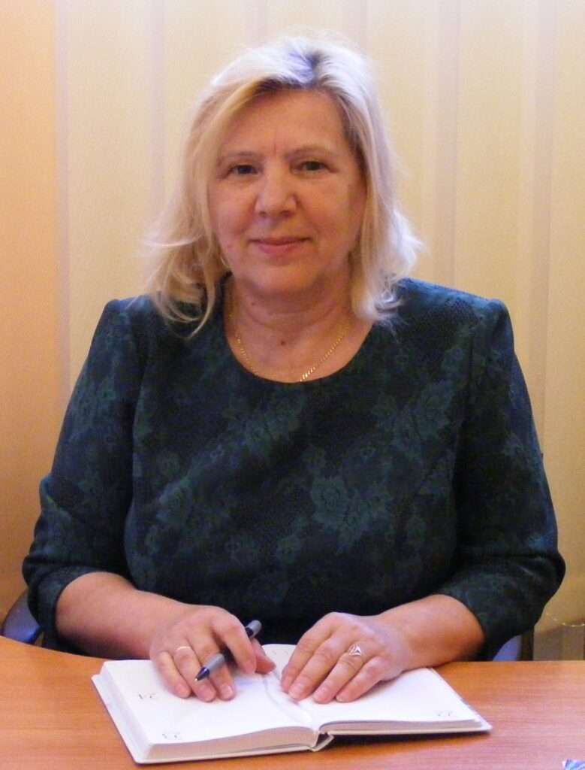
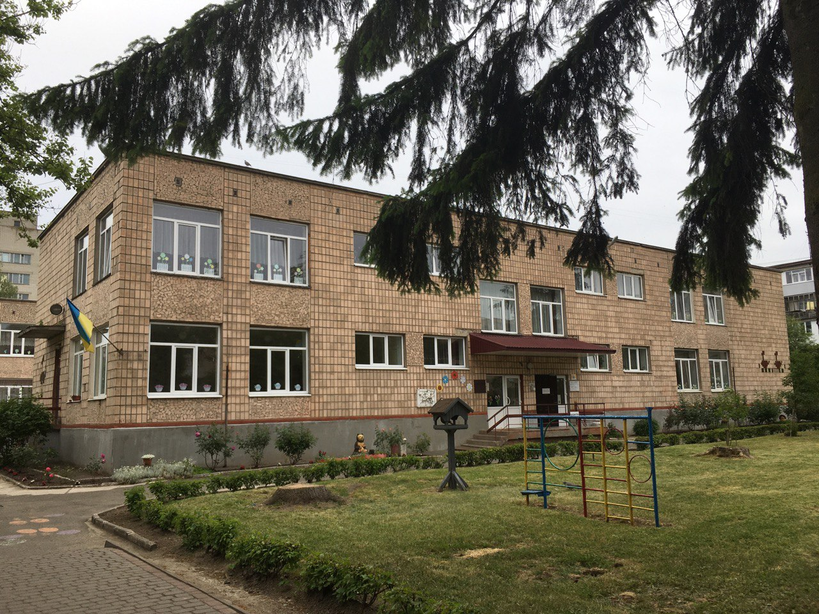
Інформація про ЗДО
* Заклад дошкільної освіти № 35 заснований у 1975 році
* Юридична адреса: м. Луцьк,
пр. Відродження, 20-б
* Електронна адреса: vinochok35@ukr.net
* Директор - Віра Семенівна Біжук

Slide 3
Списковий склад дітей станом на 01 червня 2023 р.- 226 дітей
Кількість дытей пільгових категорій - 43
Кількість вікових груп - 10
1-а молодша група | 3
2-а молодша група | 2
Середня група | 2
Старша група | 2
Діти із багатодітних сімей | 26
Діти із сімей військовослужбовців | 14
Діти батьків-інвалідів війни | 2
Дитина, яка має статус внутрішньо переміщеної особи | 1

Slide 4
Нормативно-правове забезпечення діяльності ЗДО
Конституція України
Закон України “Про дошкільну освіту”
Положення про дошкільний навчальний заклад
Базовий компонент дошкільної освіти
Статут закладу дошкільної освіти № 35

Slide 5

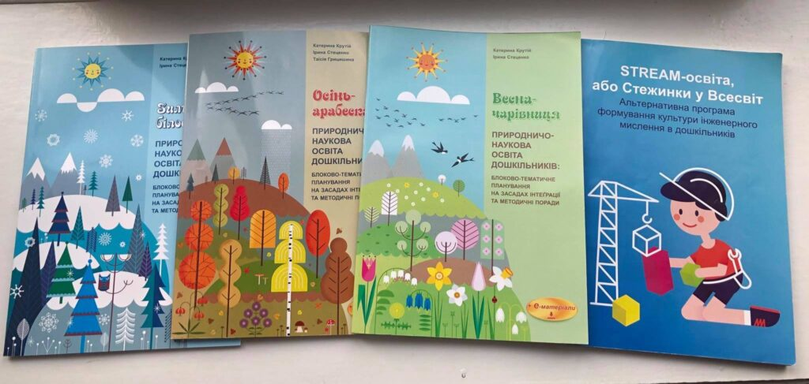
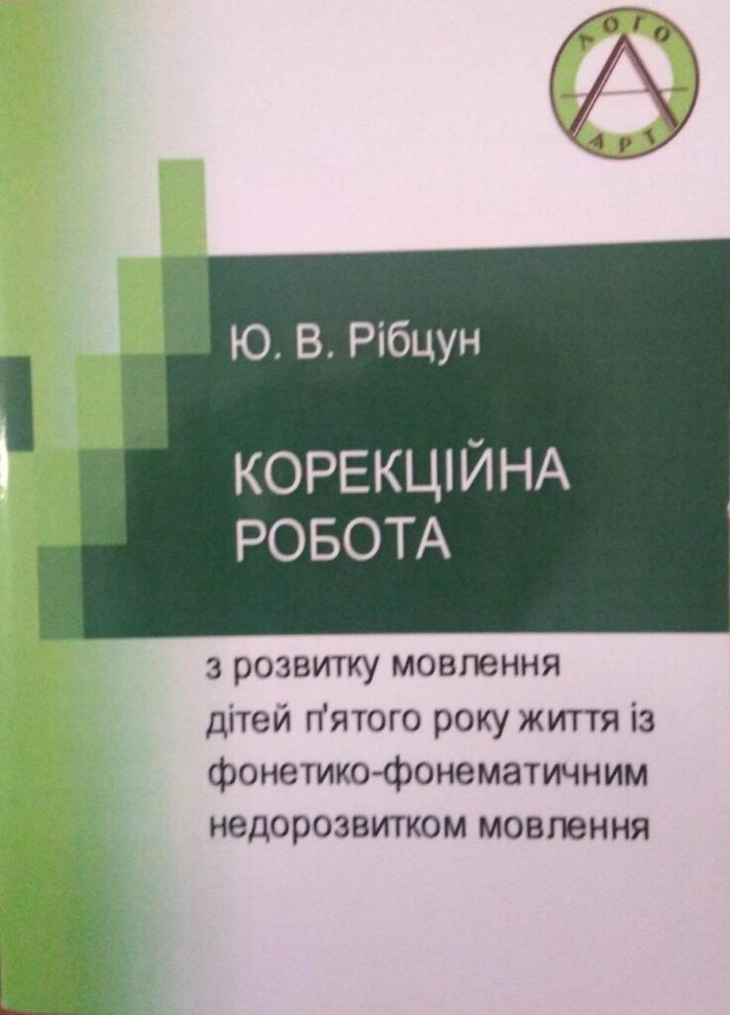

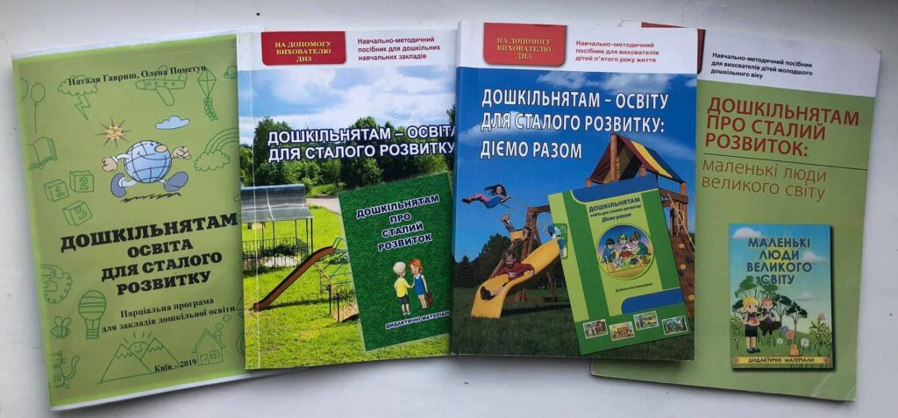
Програмове забезпечення освітнього процесу

Slide 6
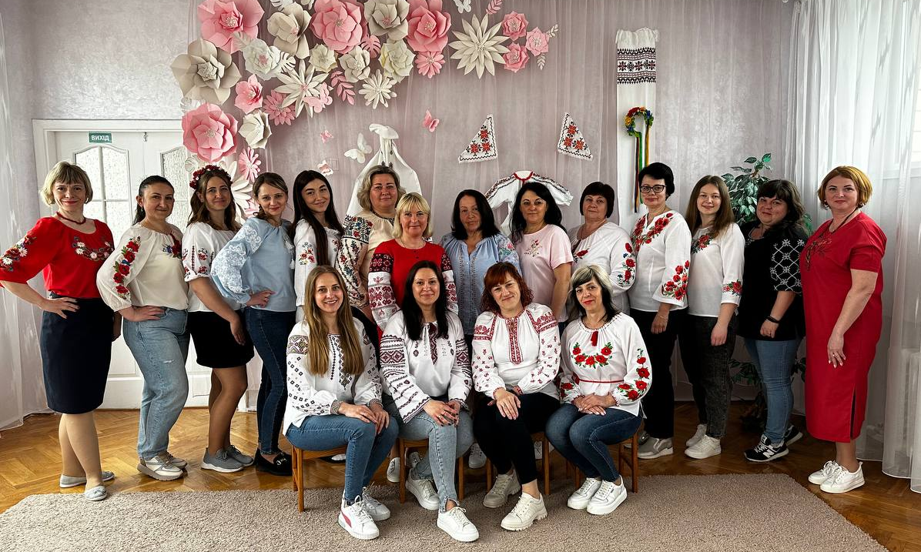
Педагогічний колектив

Slide 7
Атестація педагогічних працівників у 2022-2023 н.р.
№ з/п | ПІБ педагога | Посада | Рішення АК від 17.03.2023 № 4
1 | Зюлькова Н.Є. | Вихователь | Присвоїти кваліфікаційну категорію “спеціаліст І категорії”
2 | Мірченко Н.М. | Вихователь | Присвоїти кваліфікаційну категорію “спеціаліст І категорії”
3 | Шостакевич С.П. | Вихователь | Присвоїти кваліфікаційну категорію “спеціаліст І категорії”
4 | Онищук А.І. | Вихователь | Встановити 11 тарифний розряд

Slide 8
Порівняльна таблиця якісного складу педагогів
ЗДО № 35 за результатами атестації
Рік | Всього педагогів | Тарифний розряд | Спеціаліст ІІ кат. | Спеціаліст І кат. | Спеціаліствищої кат. | Звання «вих.-мет.»
2018 | 26 | 6 | 13 | 6 | 1 | 1
2019 | 26 | 4 | 12 | 9 | 1 | 1
2020 | 26 | 3 | 12 | 10 | 1 | 1
2021 | 26 | 5 | 10 | 10 | 1 | 1
2022 | 26 | 6 | 7 | 12 | 1 | 1
2023 | 26 | 6 | 4 | 15 | 1 | 1
Рік | Всього педагогів | Тарифний розряд | Спеціаліст ІІ кат. | Спеціаліст І кат. | Спеціаліст вищої кат. | Звання «вихов.-методист»
2019 | 26 | 4 | 12 | 9 | 1 | 1
2020 | 26 | 3 | 12 | 10 | 1 | 1
2021 | 26 | 5 | 10 | 10 | 1 | 1
2022 | 26 | 6 | 7 | 12 | 1 | 1
2023 | 26 | 6 | 4 | 15 | 1 | 1

Slide 9
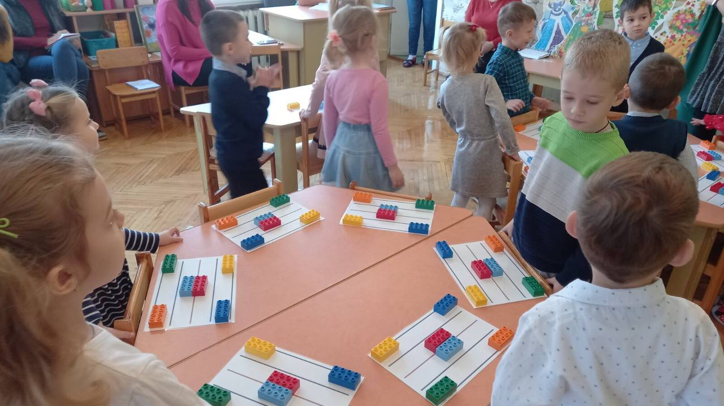
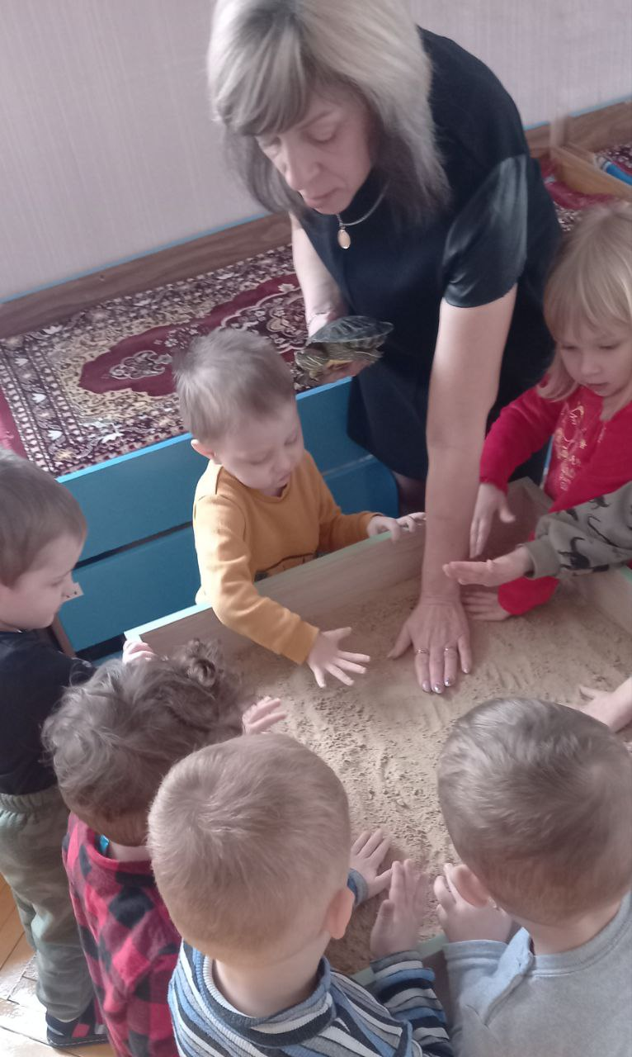
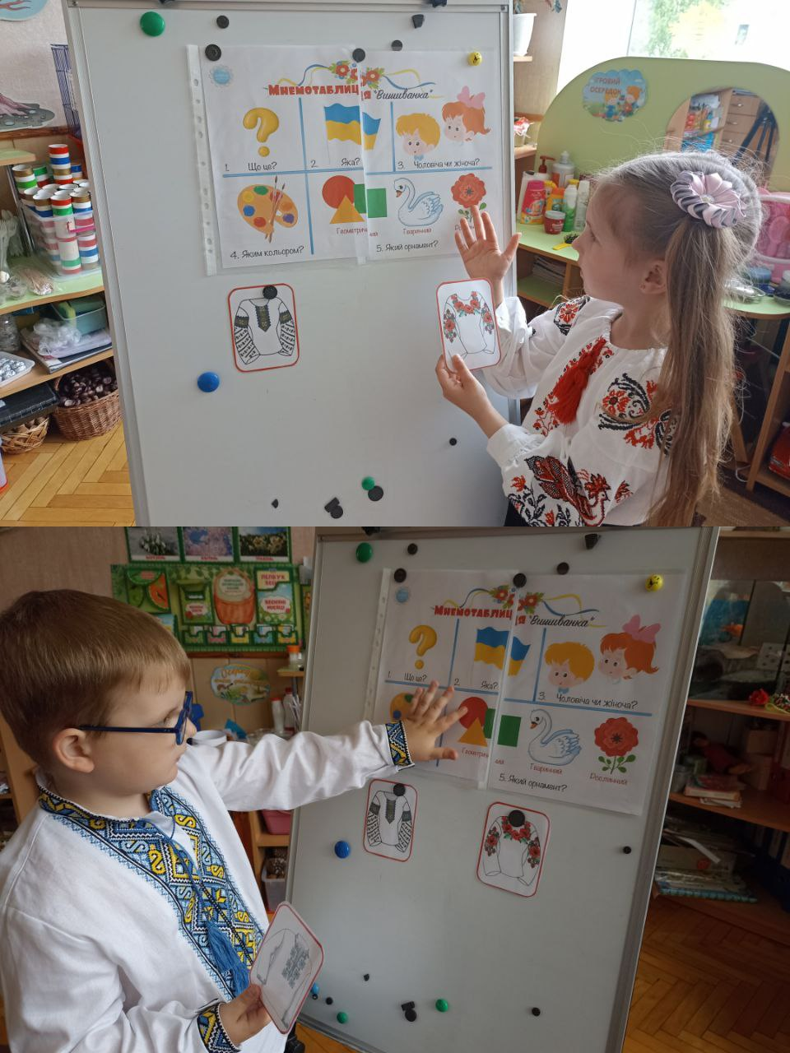
Організація інноваційної діяльності
Лего-технологія
Мнемотехніка
Піскотерапія

Slide 10
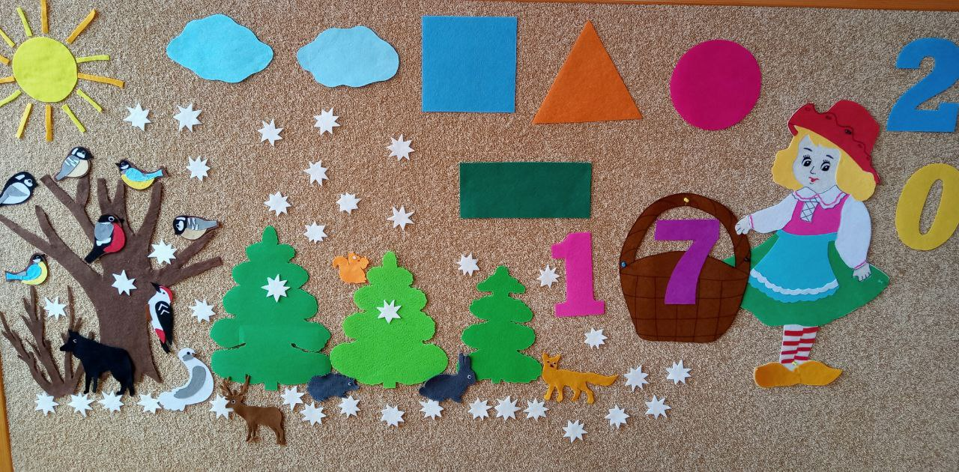

Технологія стіни, стеля, які говорять
Стіни, стеля та підлога, які говорять/ Методичні рекомендації. О.О.Вишневська, вихователі ЗДО № 35 м.Луцька. – Луцьк, 2023. – 152 с. : іл.

Slide 11
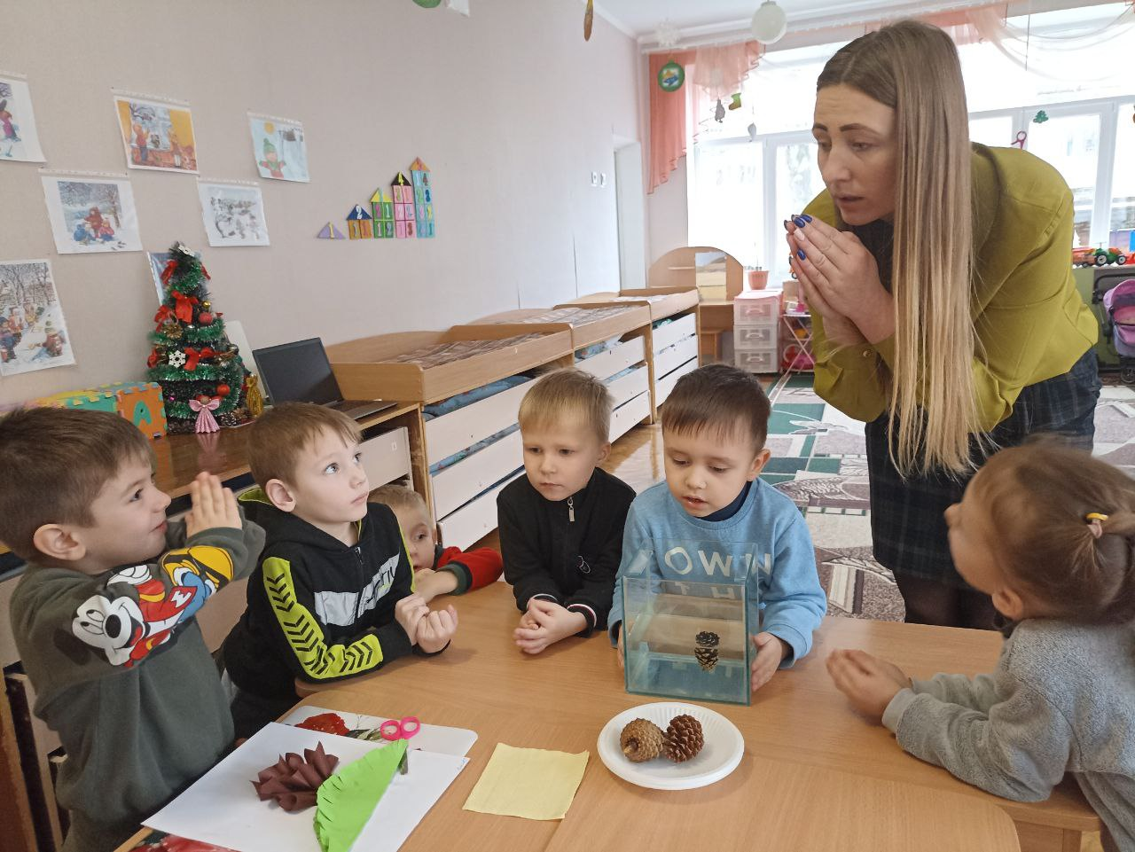
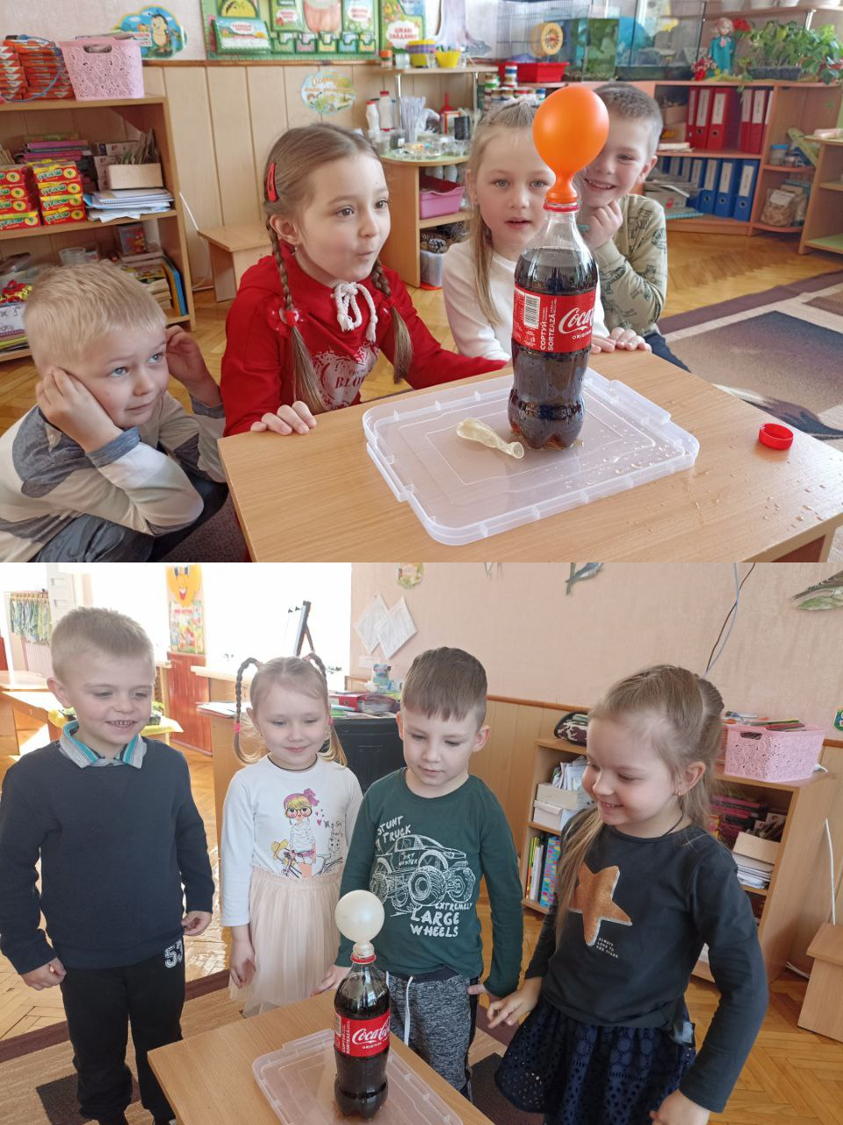
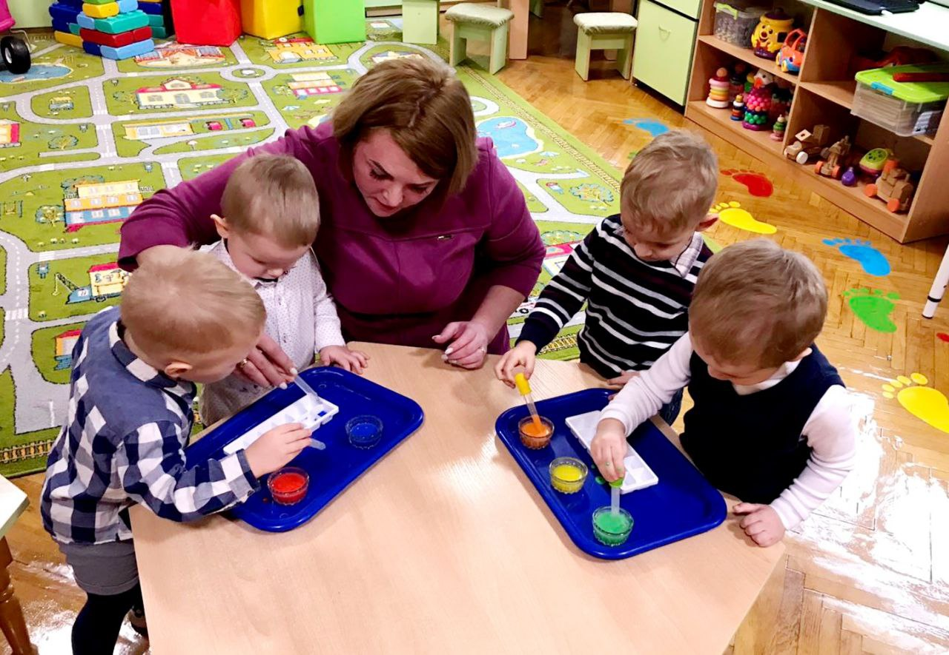
Дослідницька діяльність
Досліджуємо шишку
Дослід “Чому шкідлива газована вода”
Ранній вік - час для експериментів

Slide 12
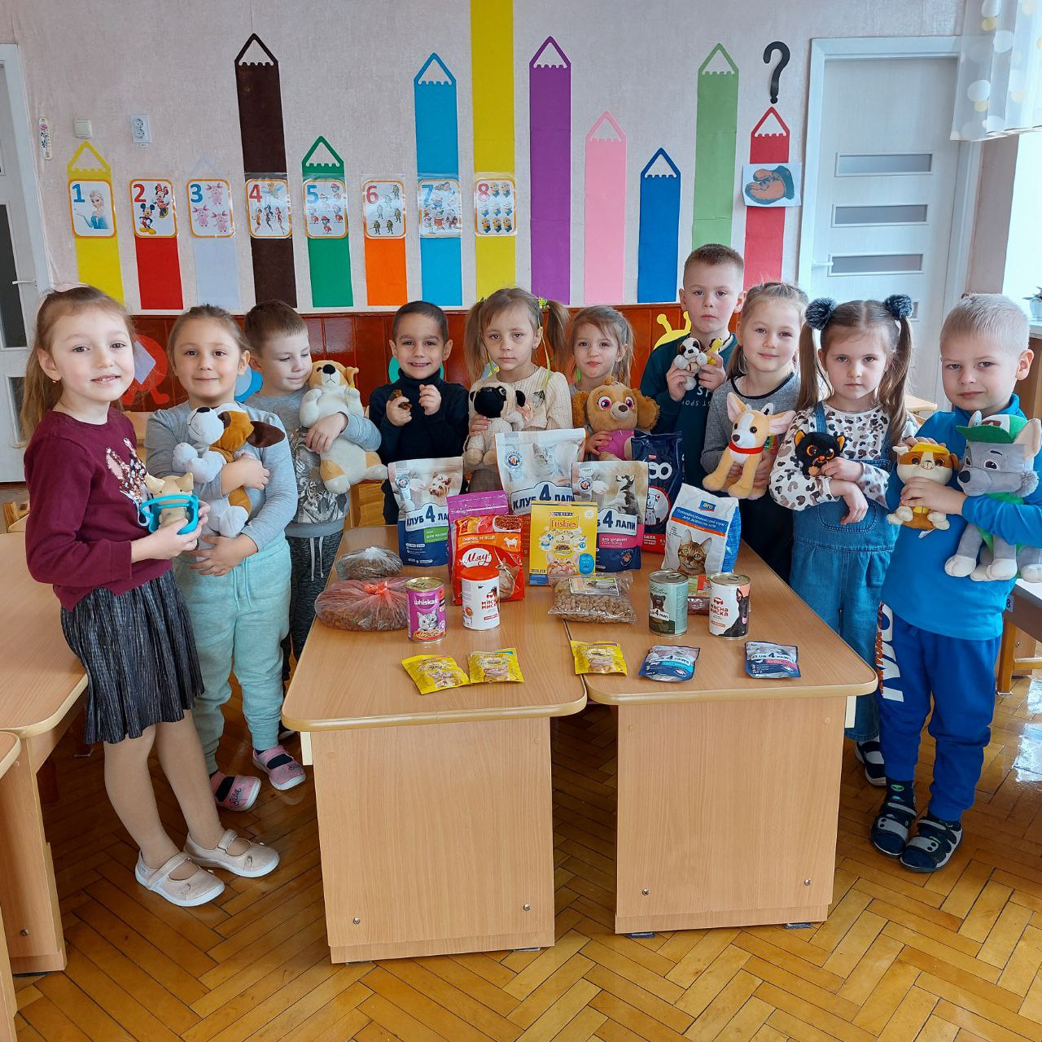
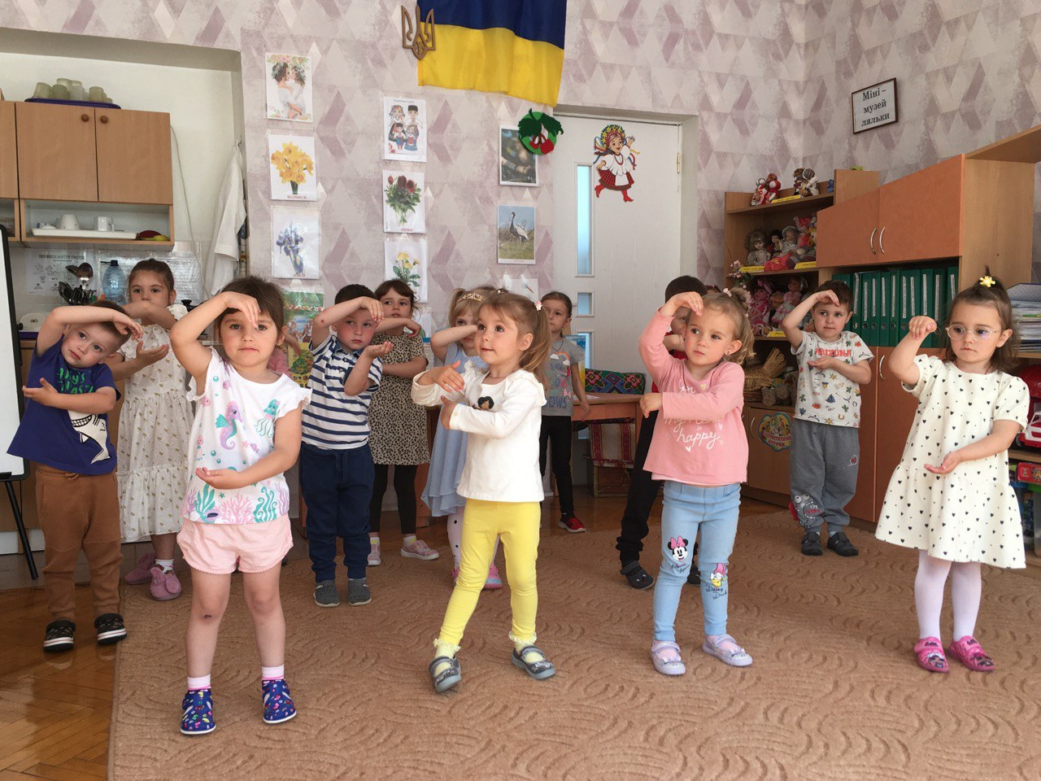
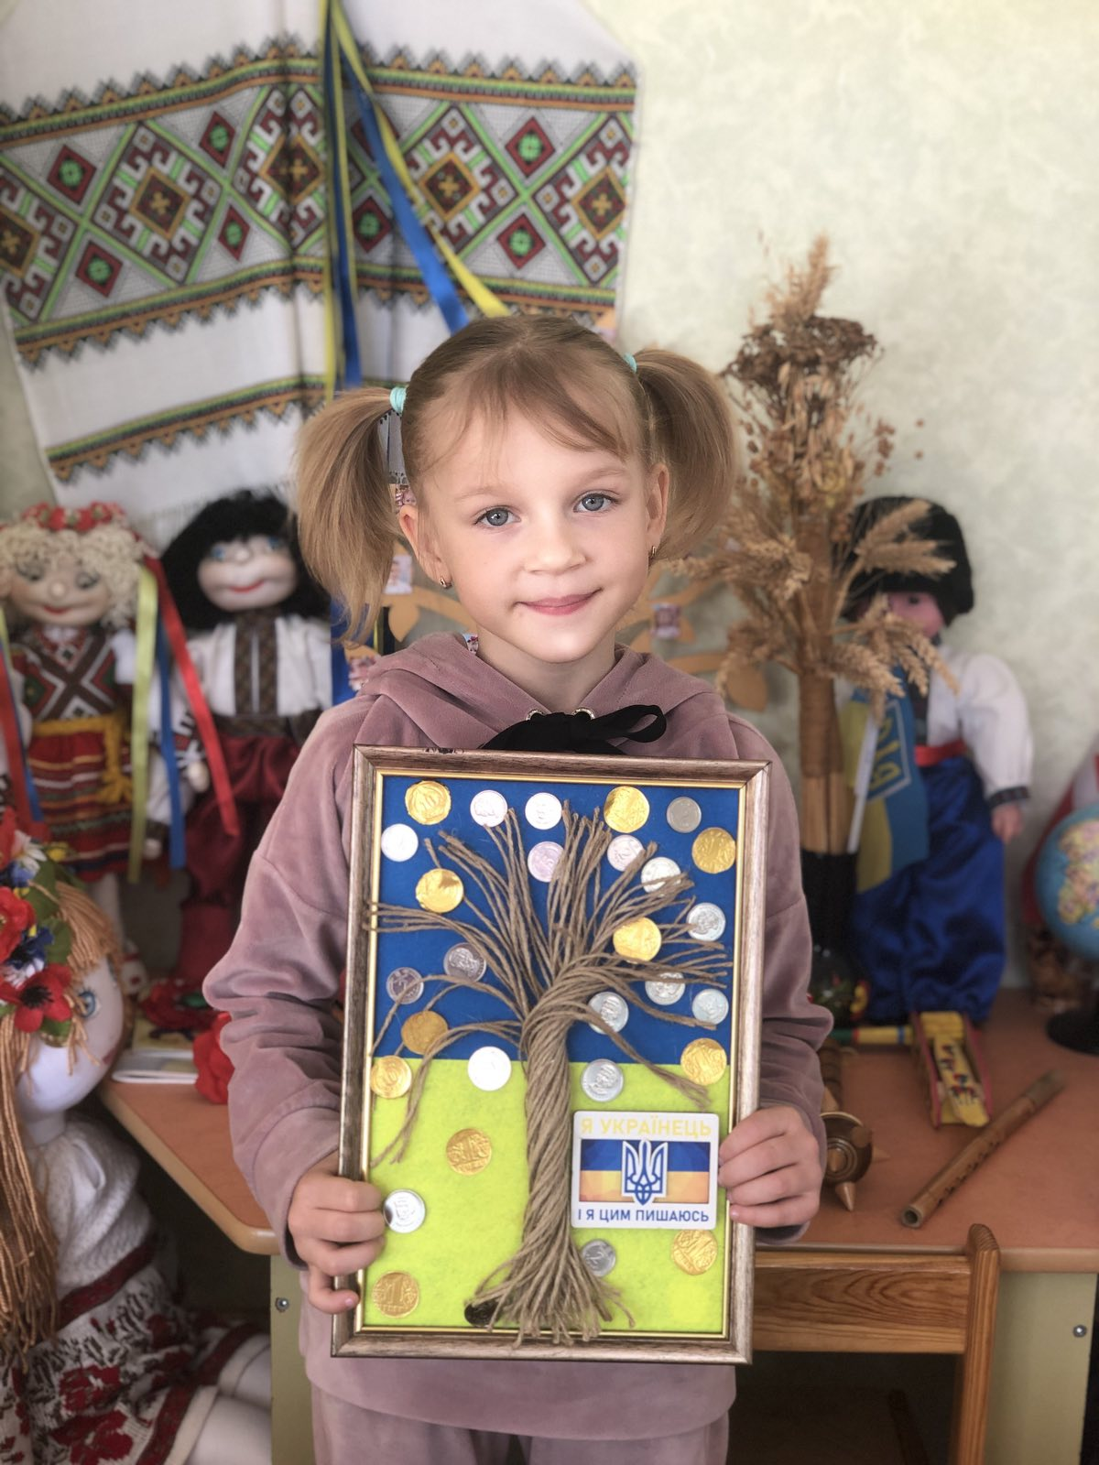
Участь у Всеукраїнських освітніх заходах
Участь усіх груп ЗДО у фізкультурно-оздоровчому заході
MOVE Week -2023.
Участь у конкурсі до GMW2023 на тему "Гроші та добробут у моїй країні".
Олександра Семешко, вихованка старшої групи № 2 "Мальва"
Участь педагогів, дітей та батьків ЗДО у ІІ Всеукраїнському занятті доброти “Гуманне та відповідальне ставлення до тварин”

Slide 13
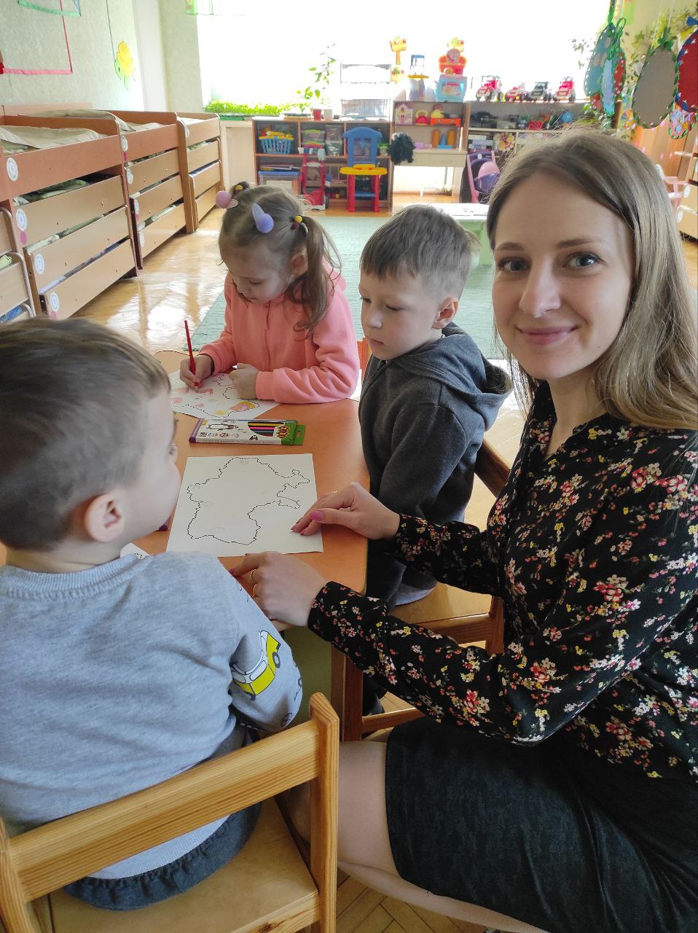
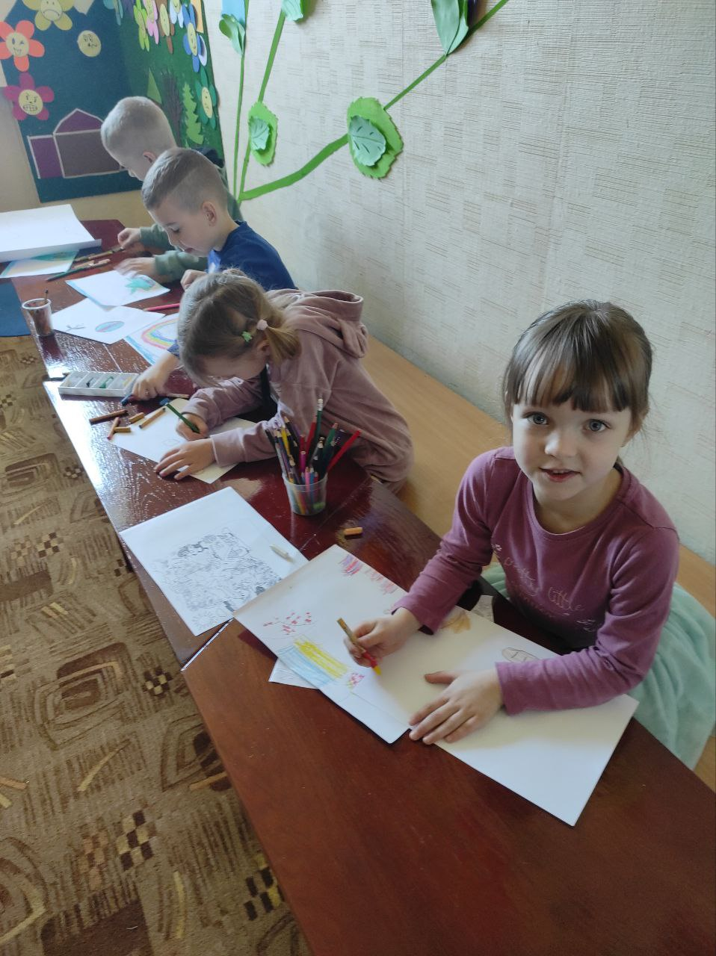
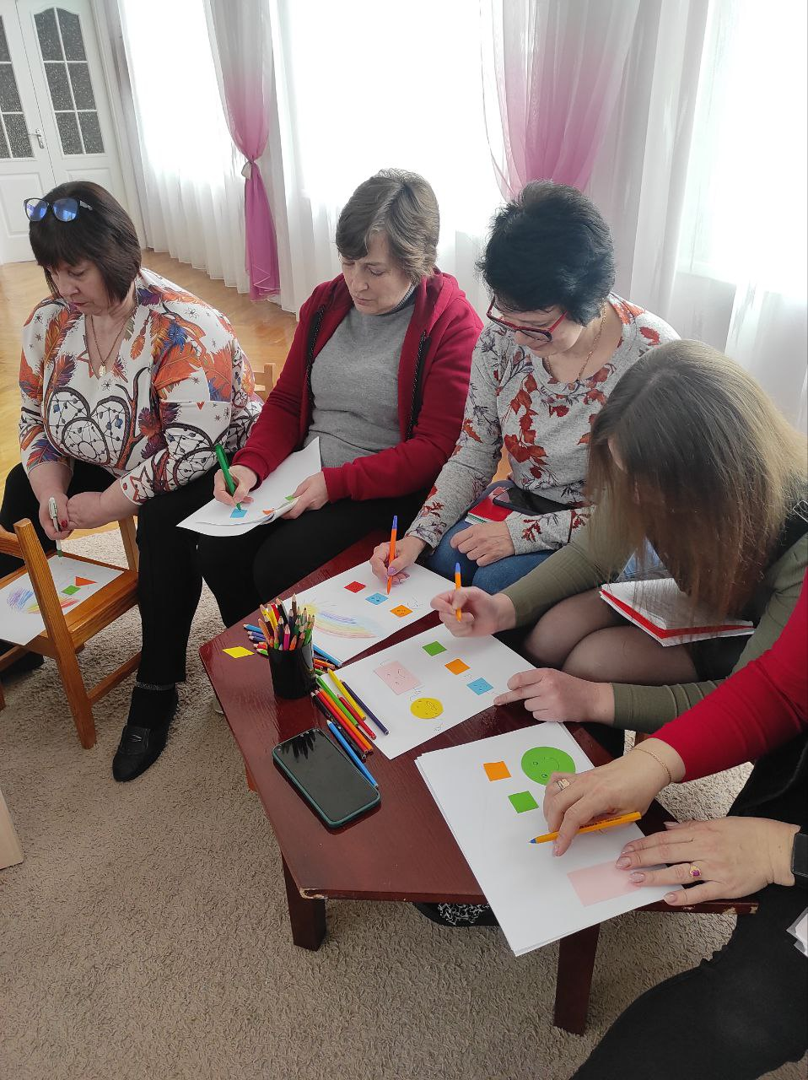
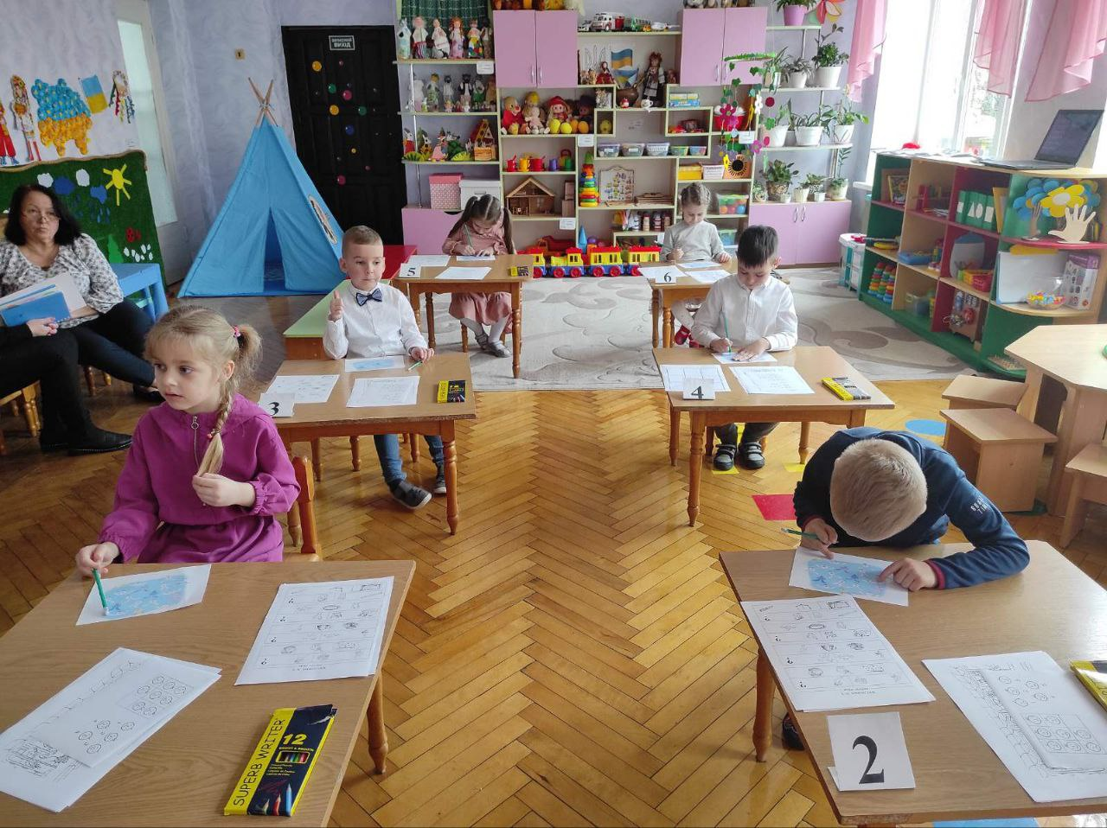
Психолого-педагогічний супровід учасників освітнього процесу
Заняття в кабінеті психолога
Година психолога у групах
Арт-тренінг для педагогів “Ресурси особистості. Визначаємо та відновлюємо”
Інтелектуальна ігротека

Slide 14
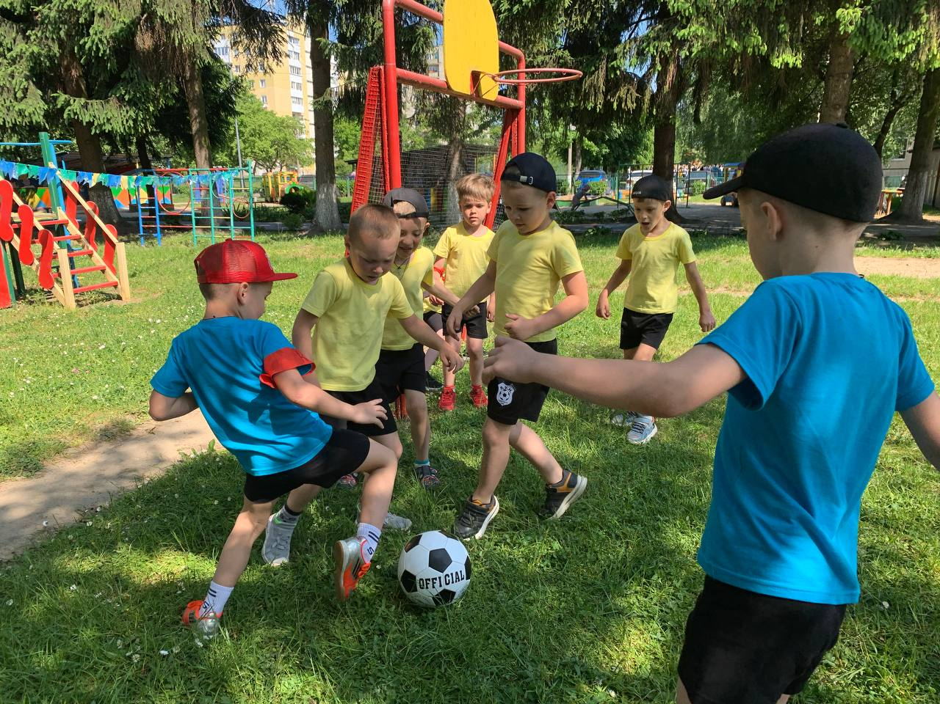
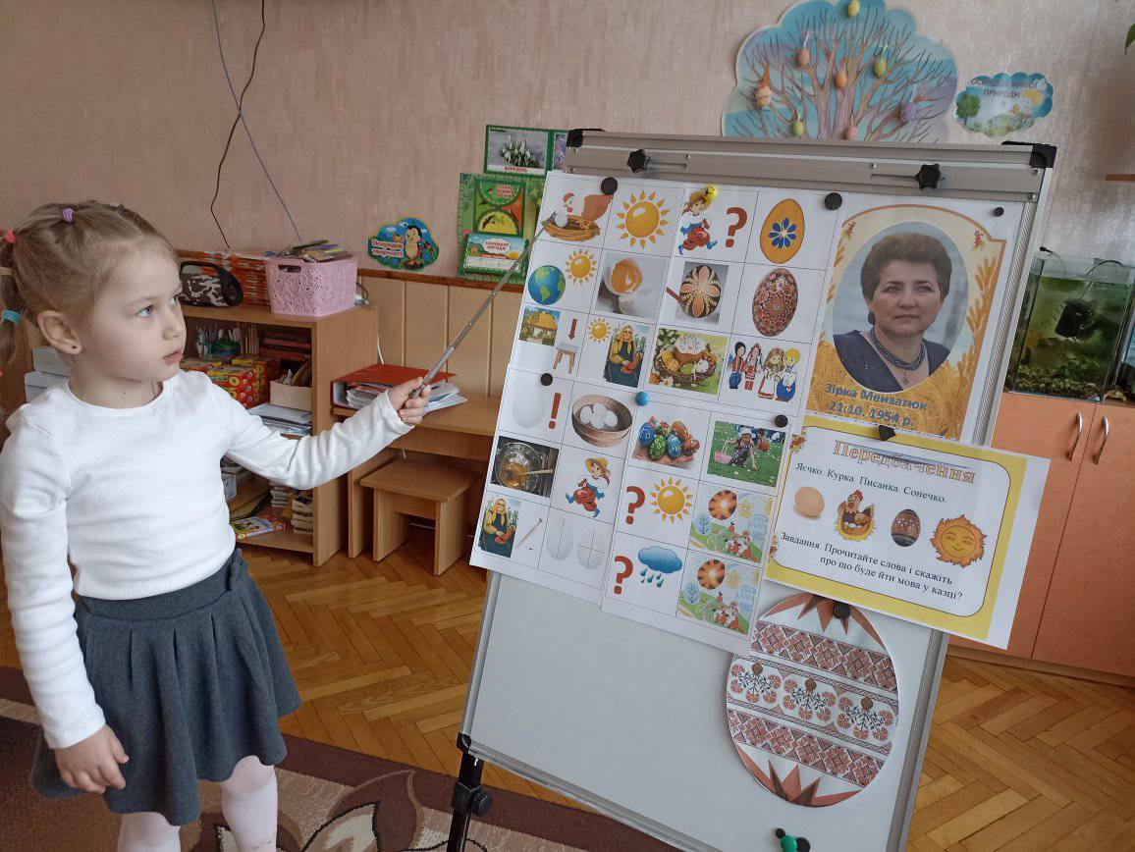
Напрямки діяльності ЗДО
* Фізкультурно-оздоровчий
* Мовно-інтелектуальний

Slide 15
Завдання діяльності ЗДО у 2022-2023 н.р.
1. Співпраця педагогів та родин вихованців з формування соціально-патріотичної компетентності дошкільників.
2. Використання методу проєктів в освітньому процесі, як інтегроване оновлення змісту освіти.

Slide 16
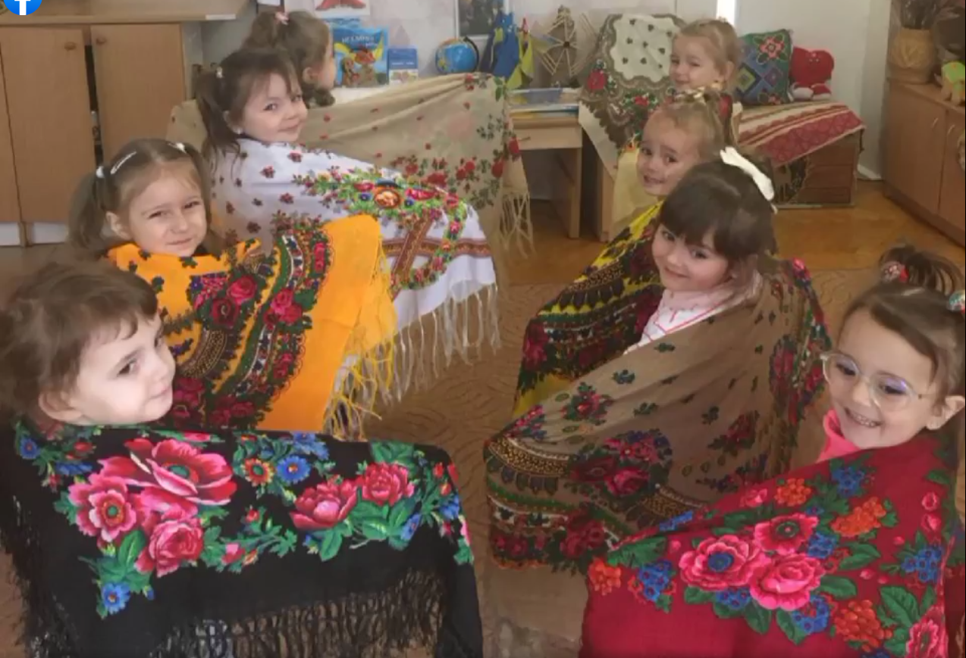
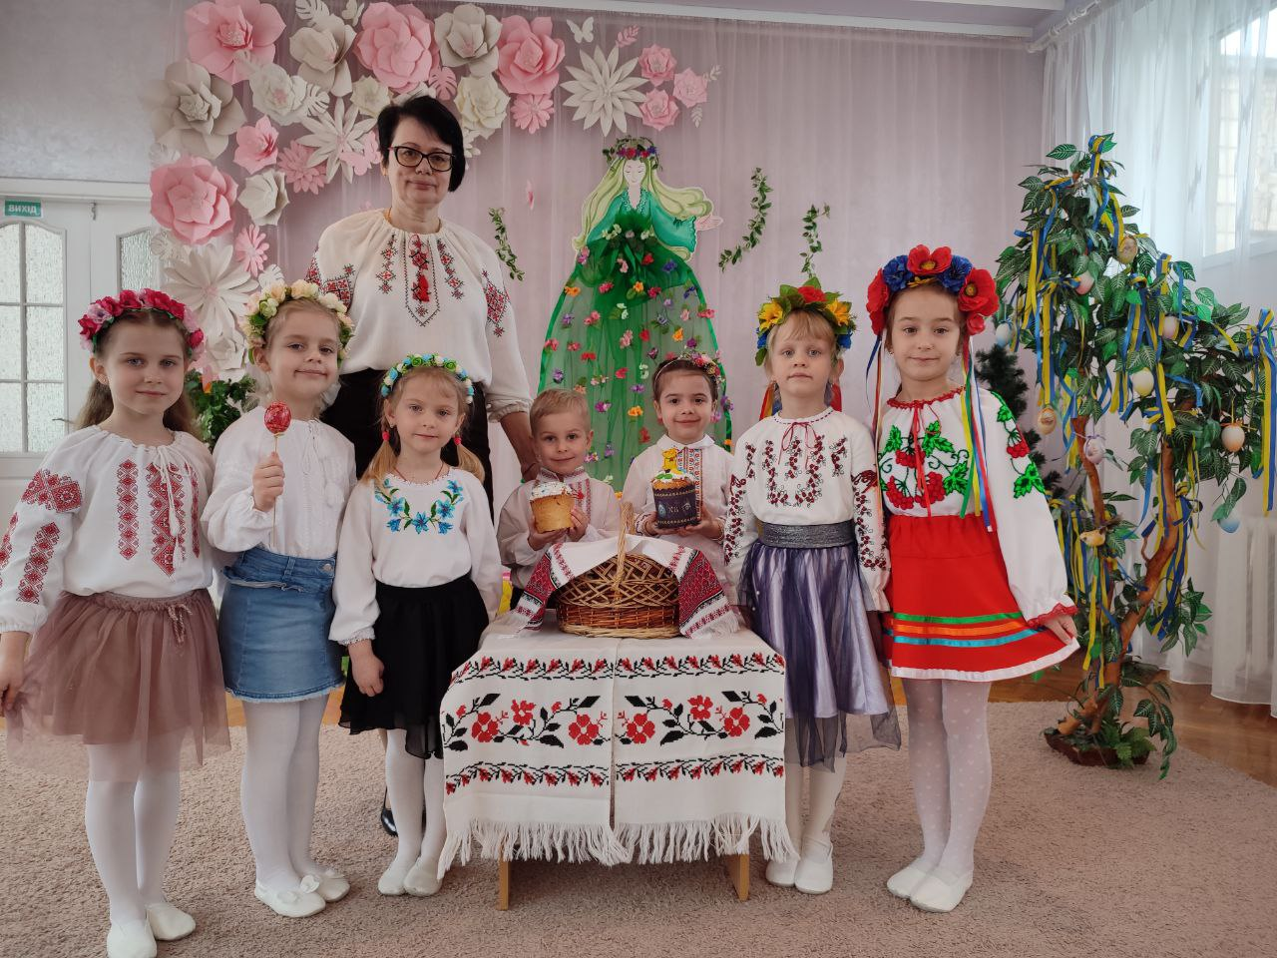
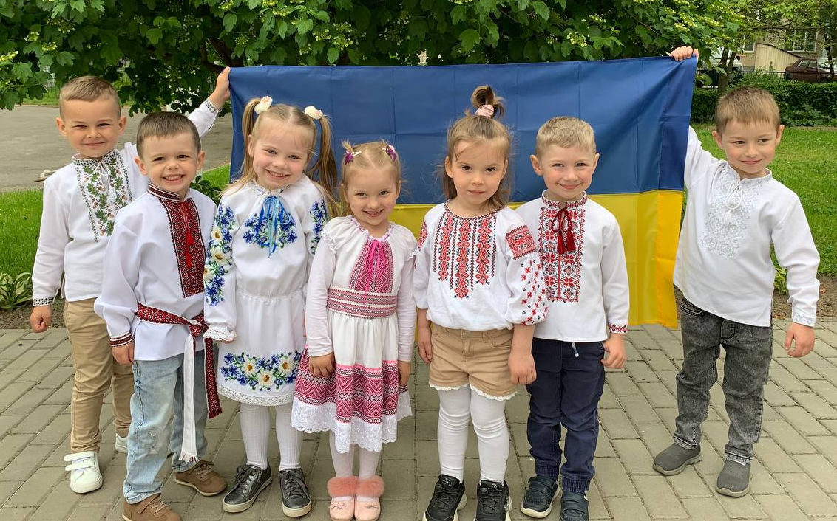
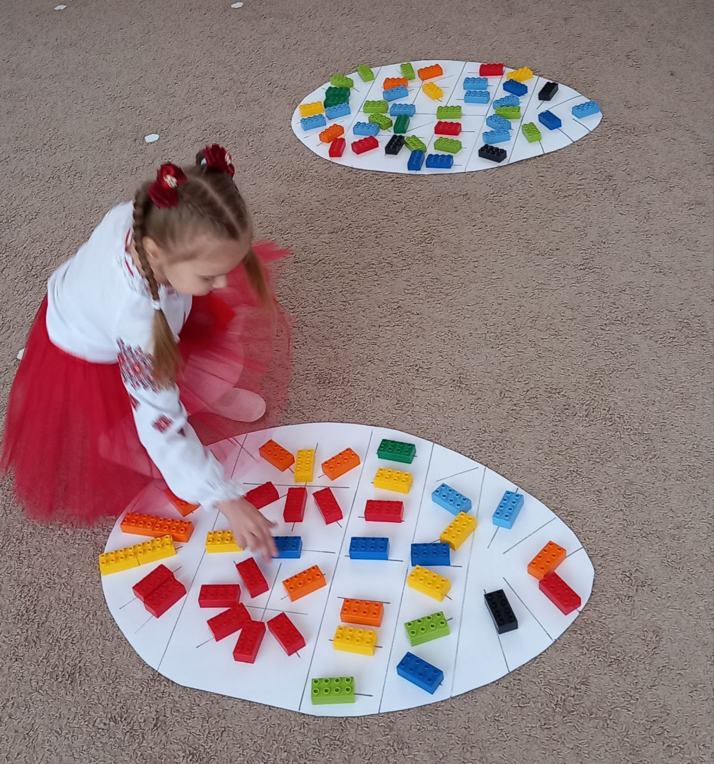
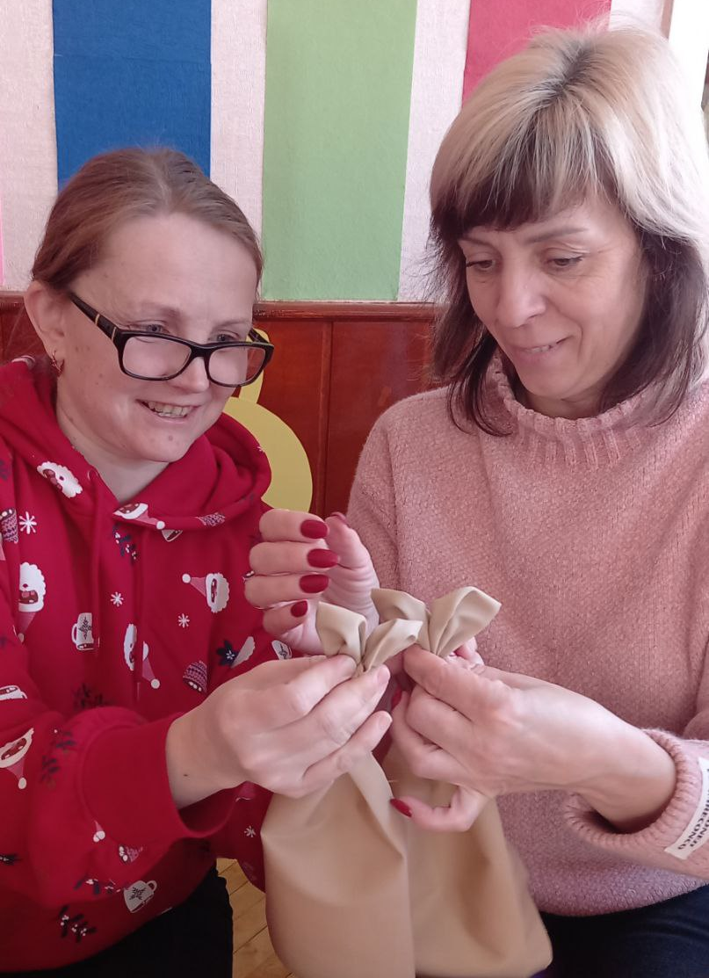
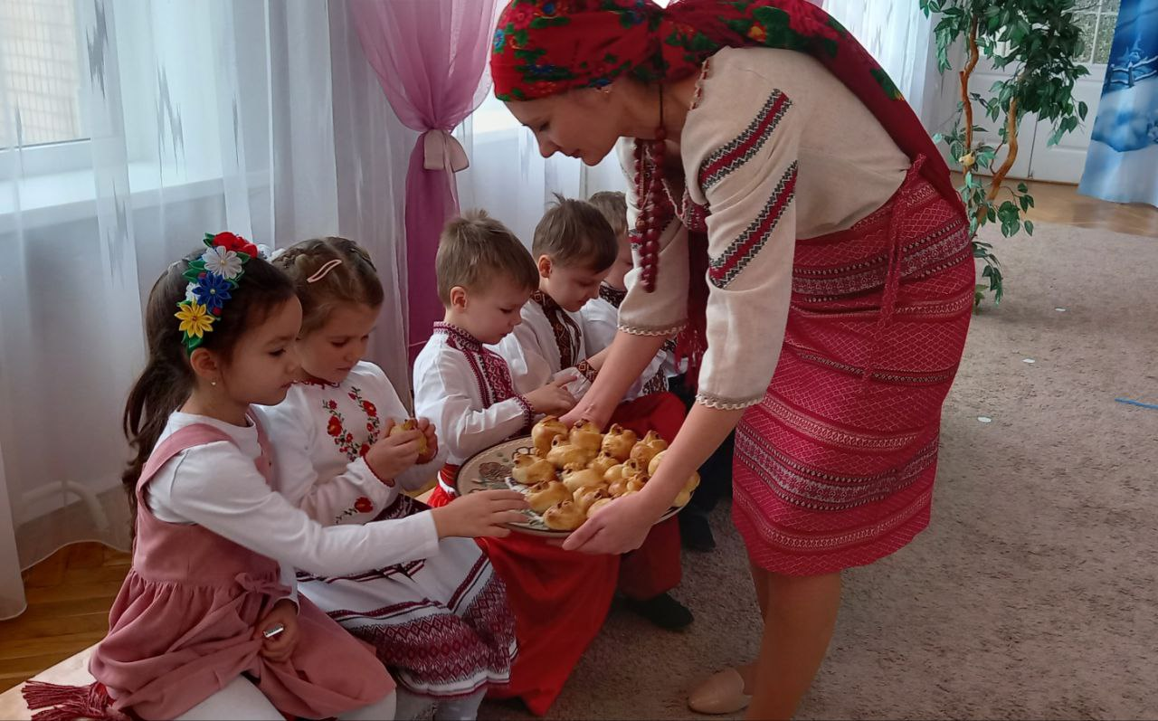
Національне виховання
День
української хустки
День
вишиванки
*
Великодні
забави
Майстер-клас
“Лялька-мотанка”
Розвага
“Стрітення”

Slide 17
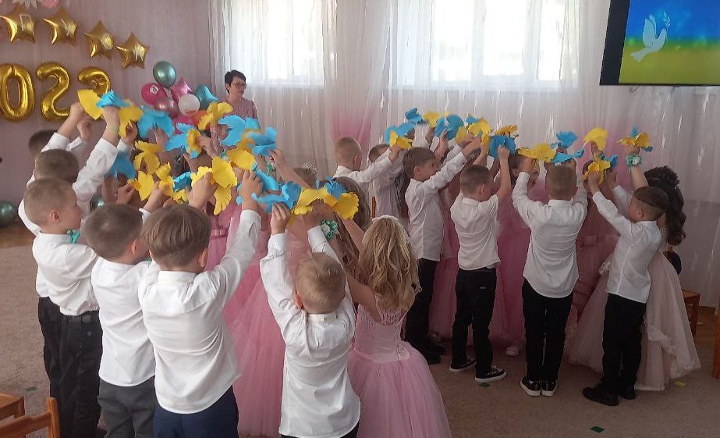
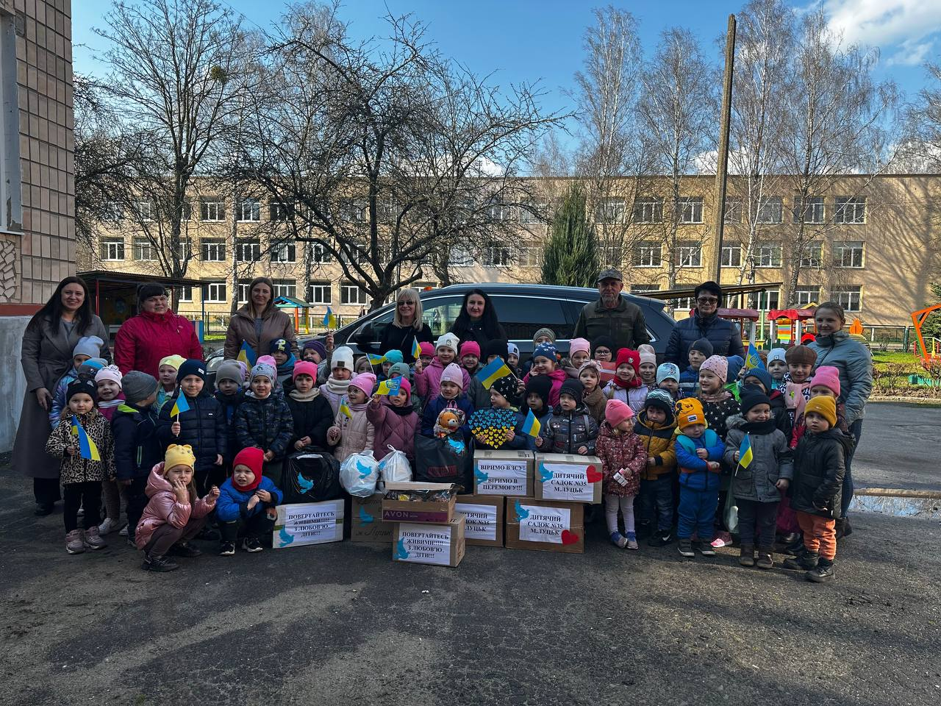
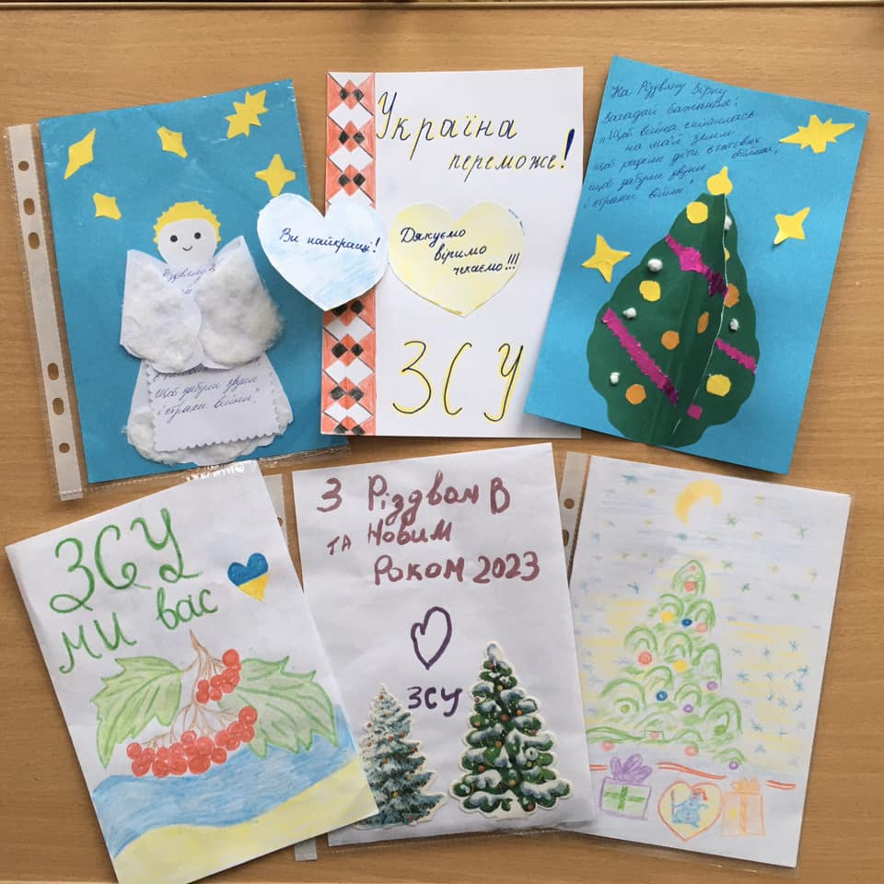
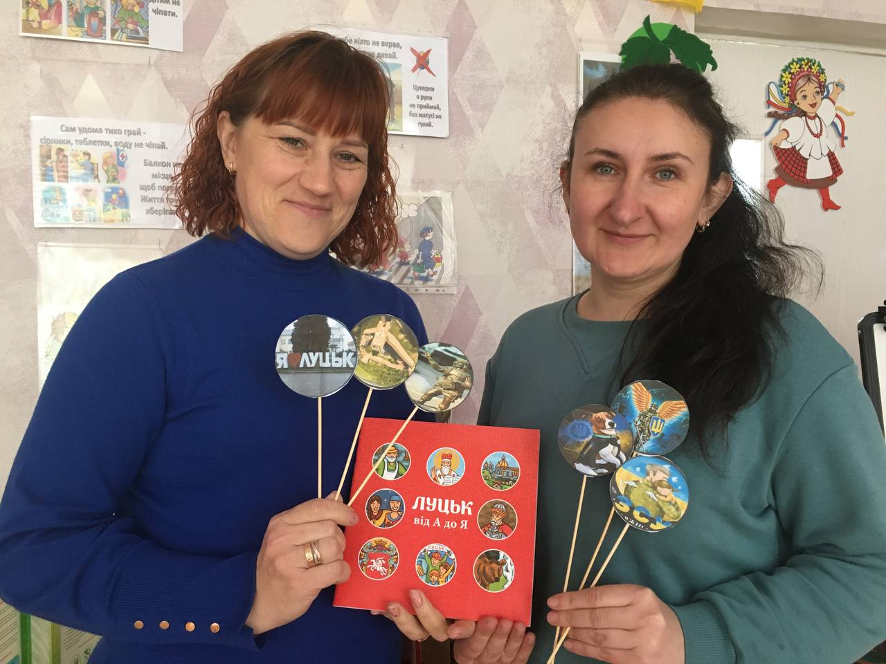
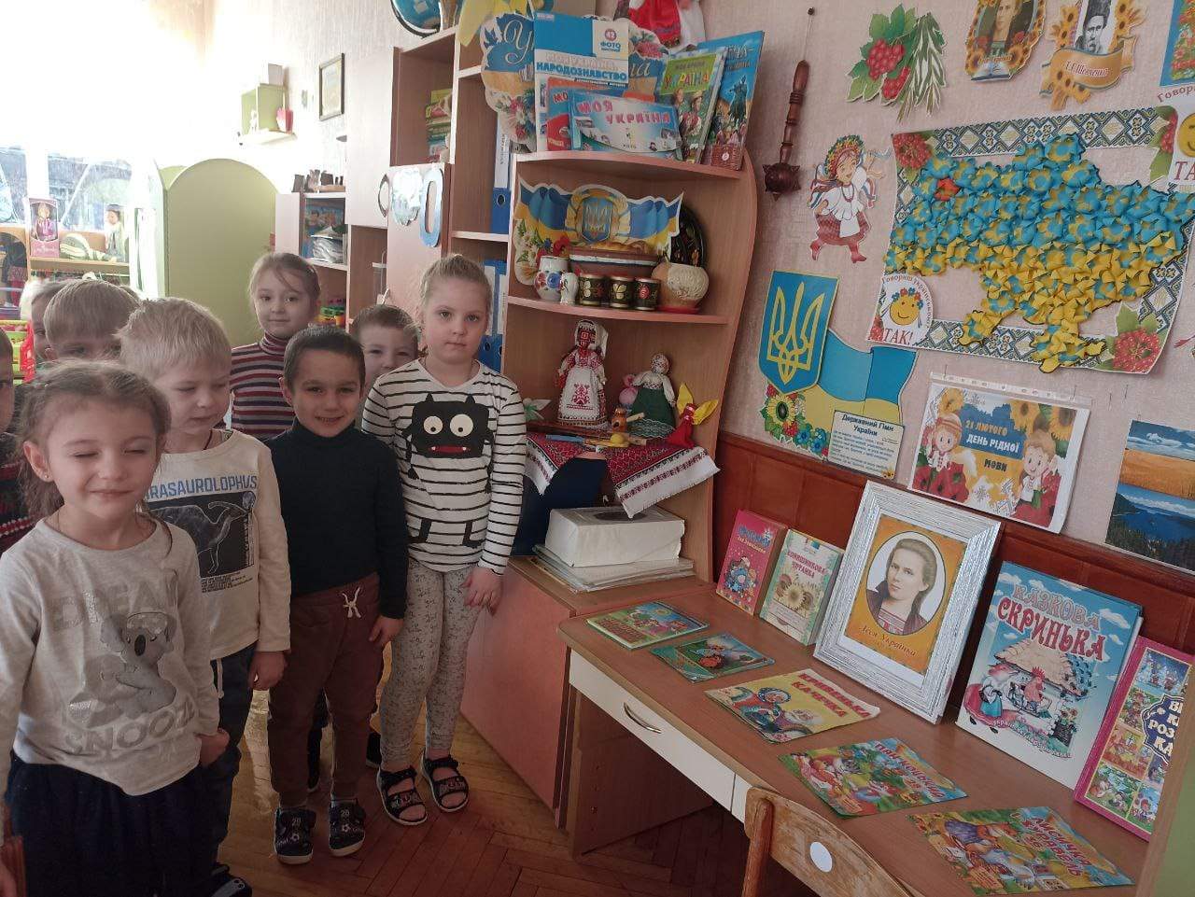
Патріотичне виховання
Збір допомоги
для ЗСУ
Участь у проєкті
“У міста є Я”

Slide 18
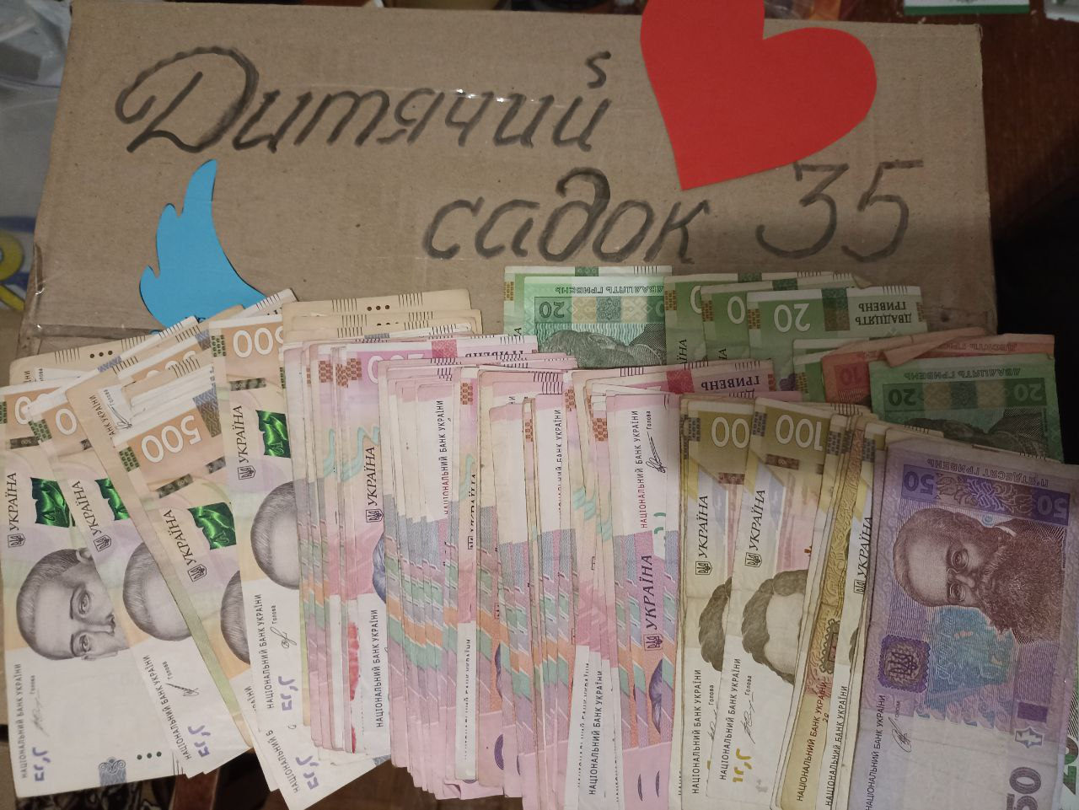
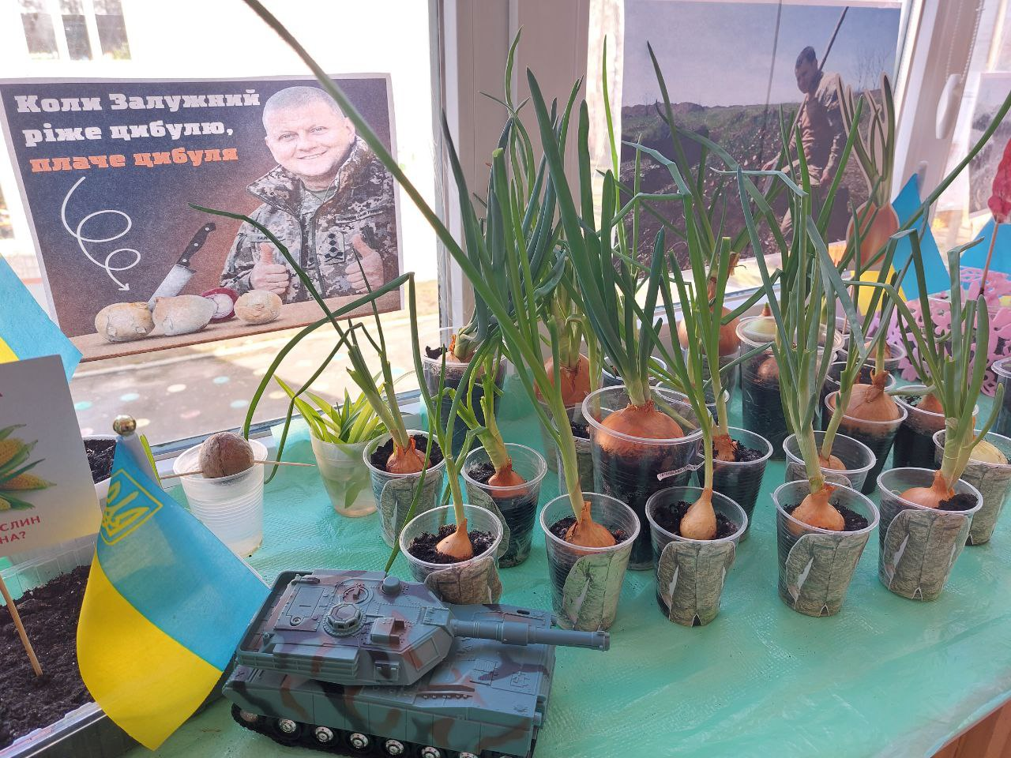
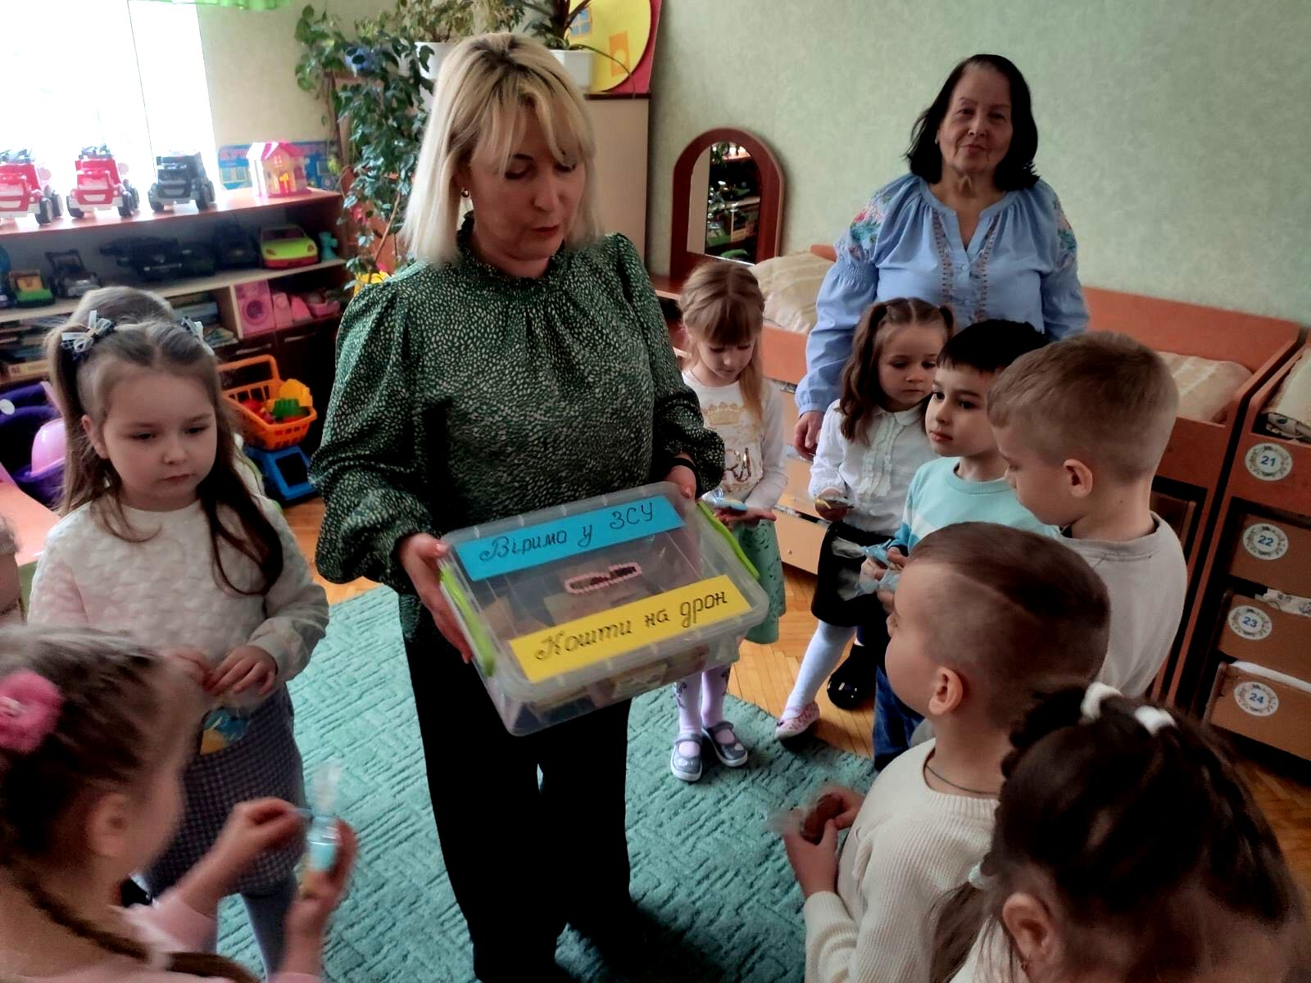
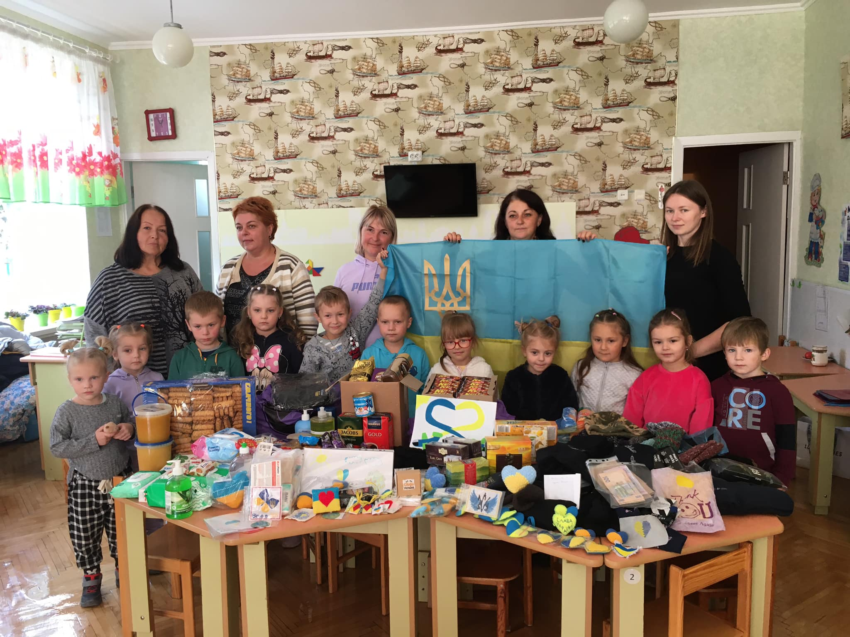
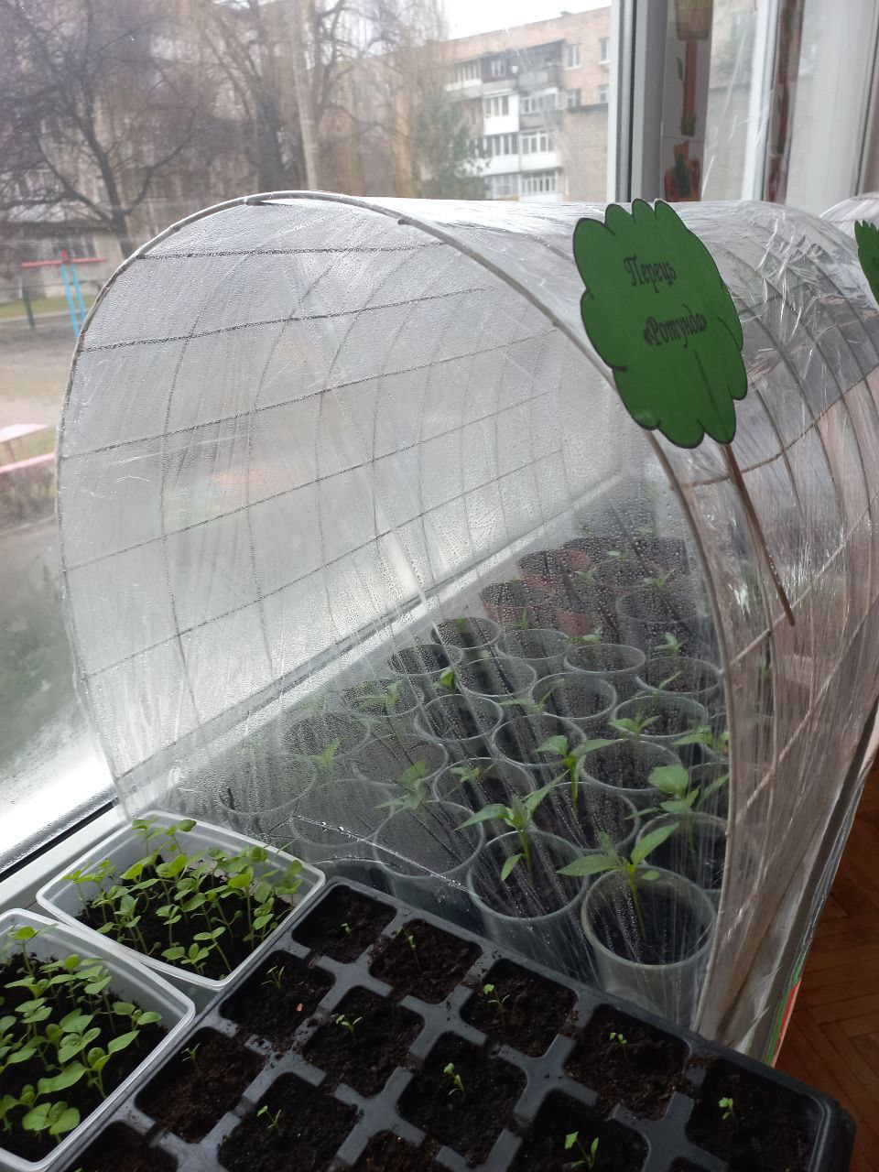
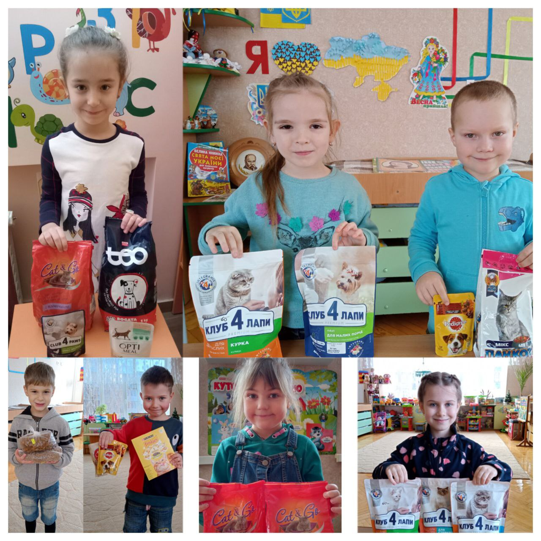
Волонтерська діяльність
Збираємо допомогу
для ЗСУ
Допомагаємо тваринам притулку “Ласка”
Вирощуємо і продаємо розсаду, кошти передаємо на потреби ЗСУ

Slide 19
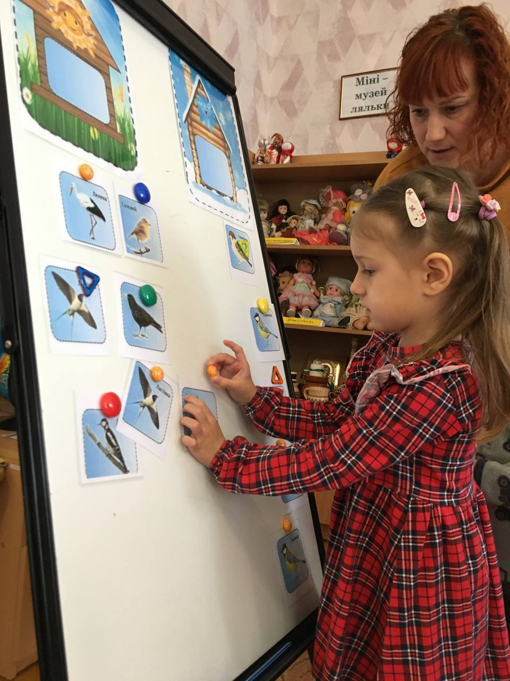
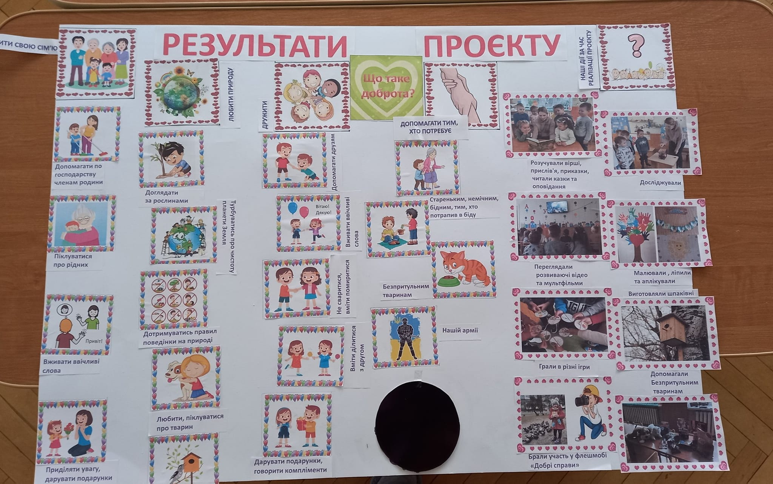
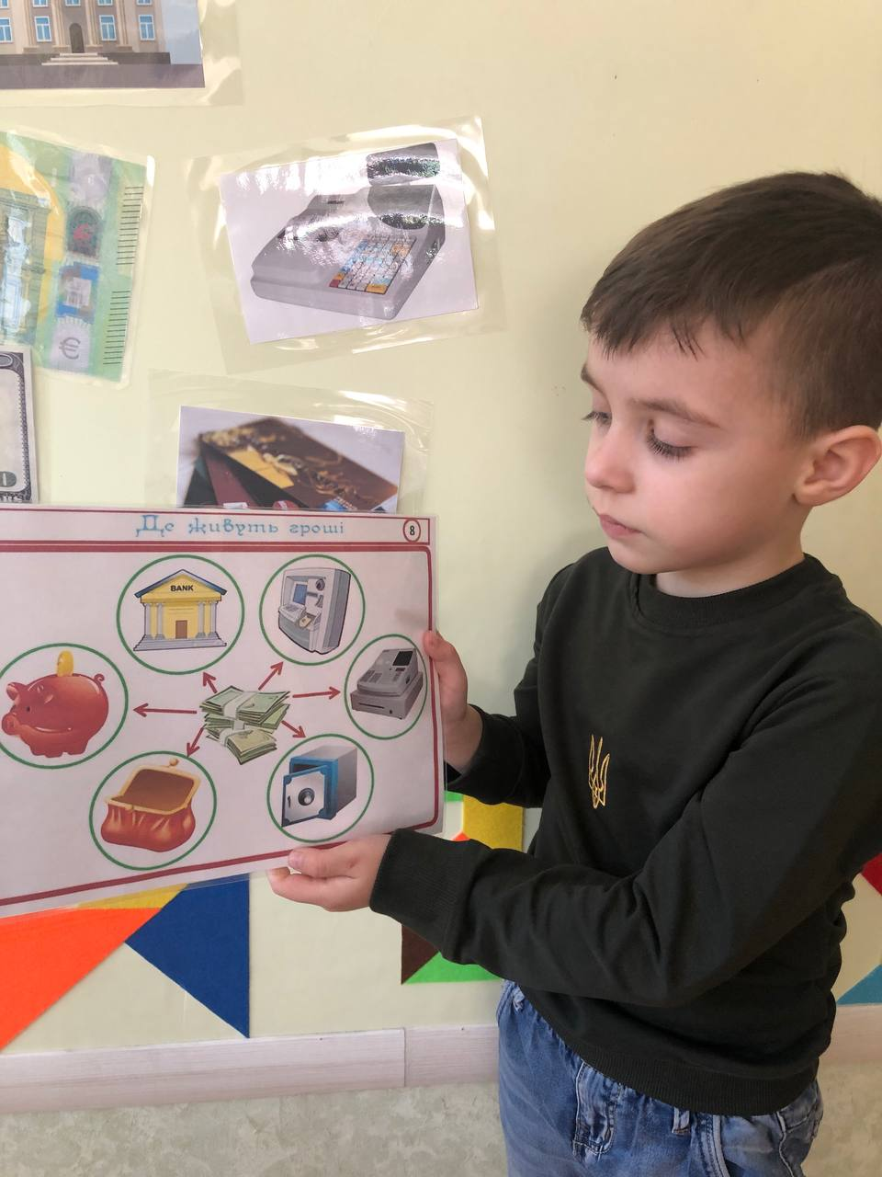
Використання методу проєктів в освітній діяльності
Проєкт “Добро та доброта врятують світ”
Проєкт “Птахи”
Проєкт “Гроші”

Slide 20
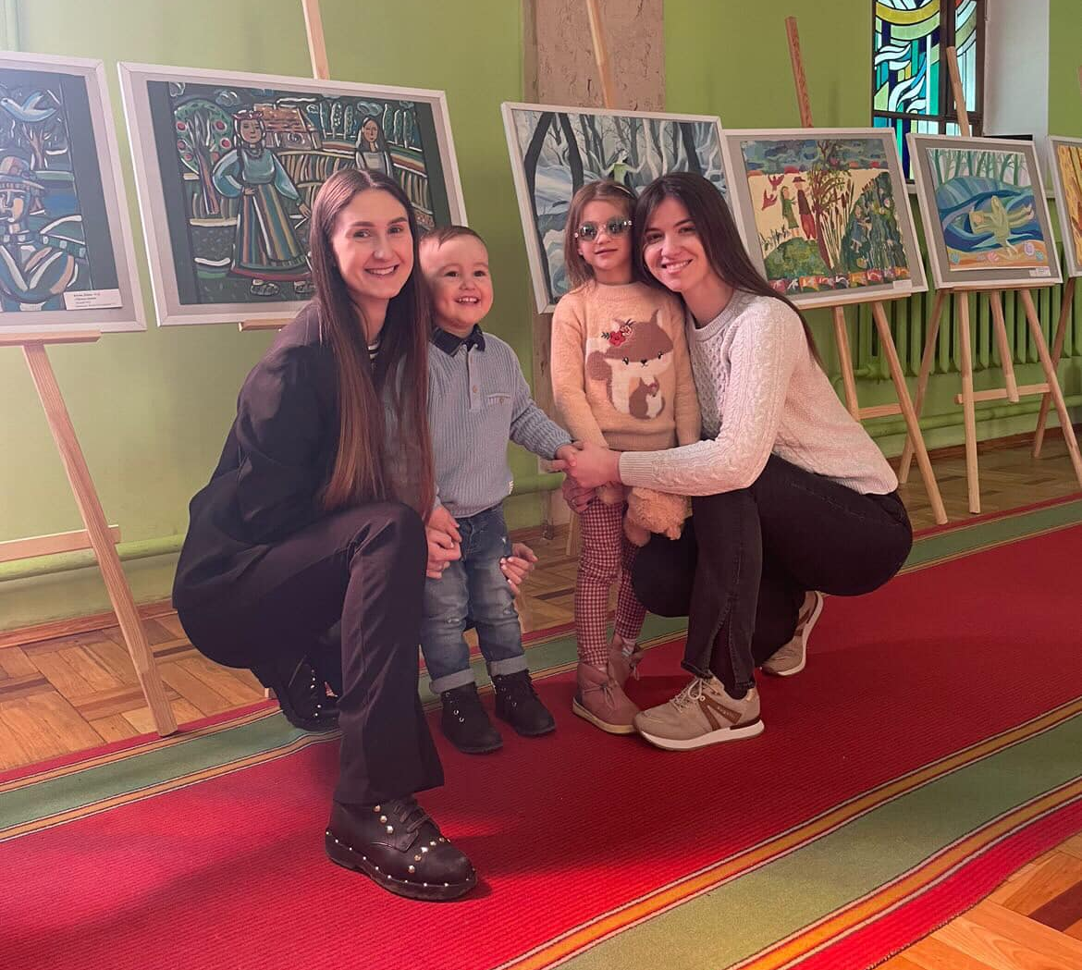
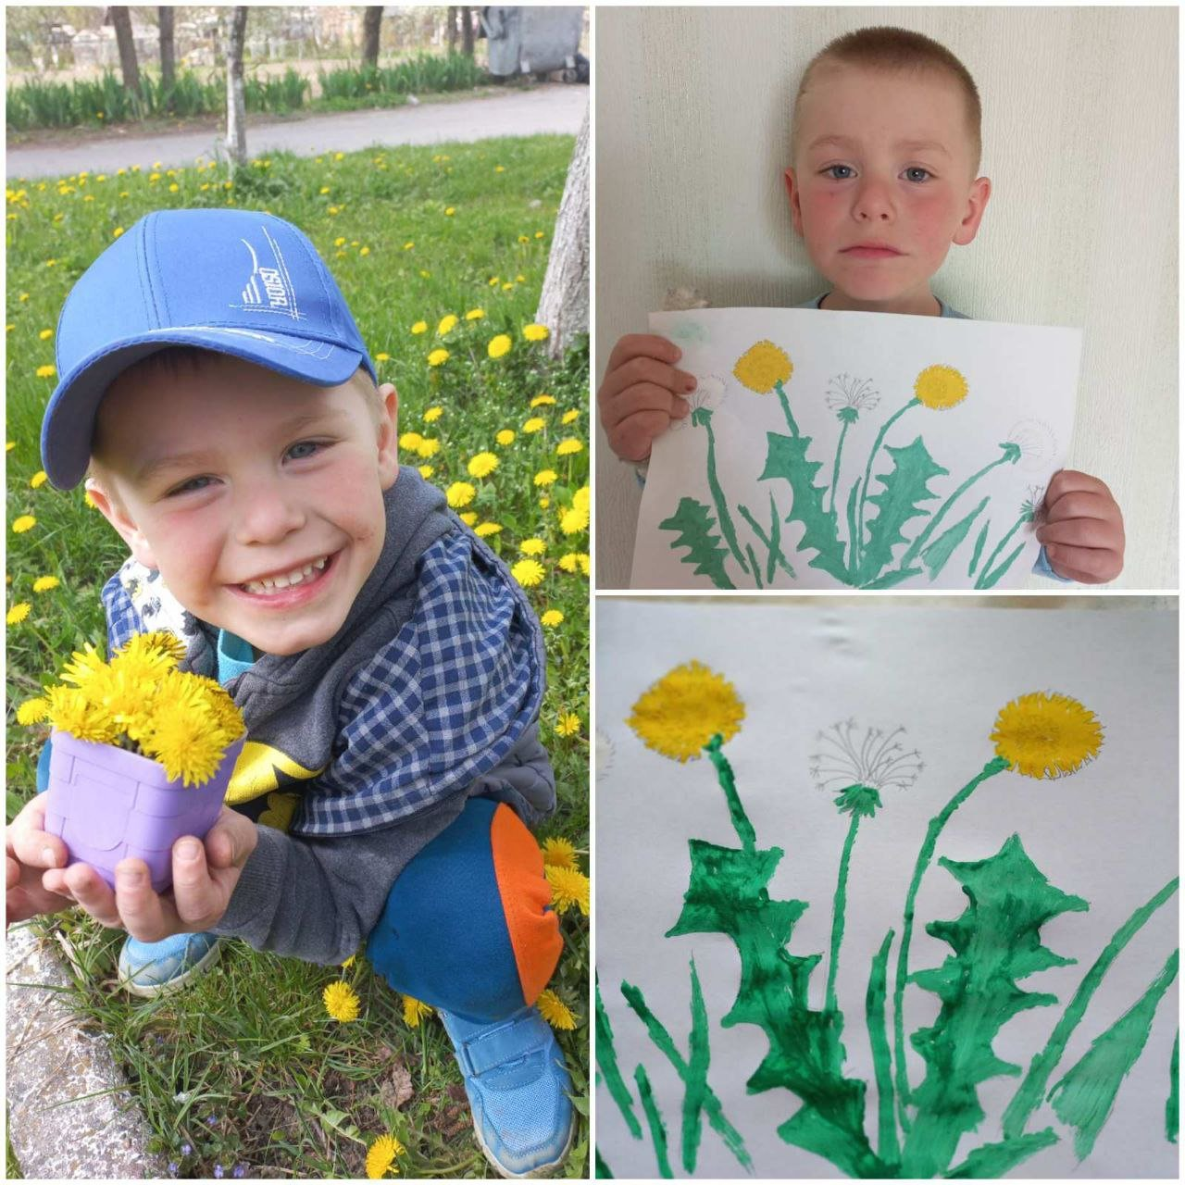
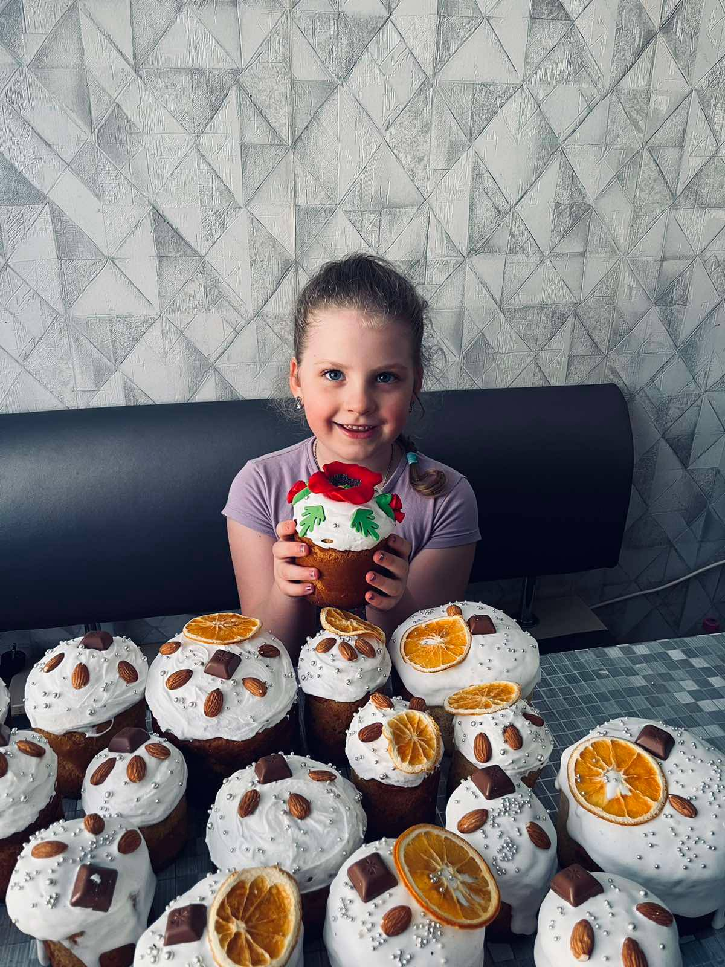
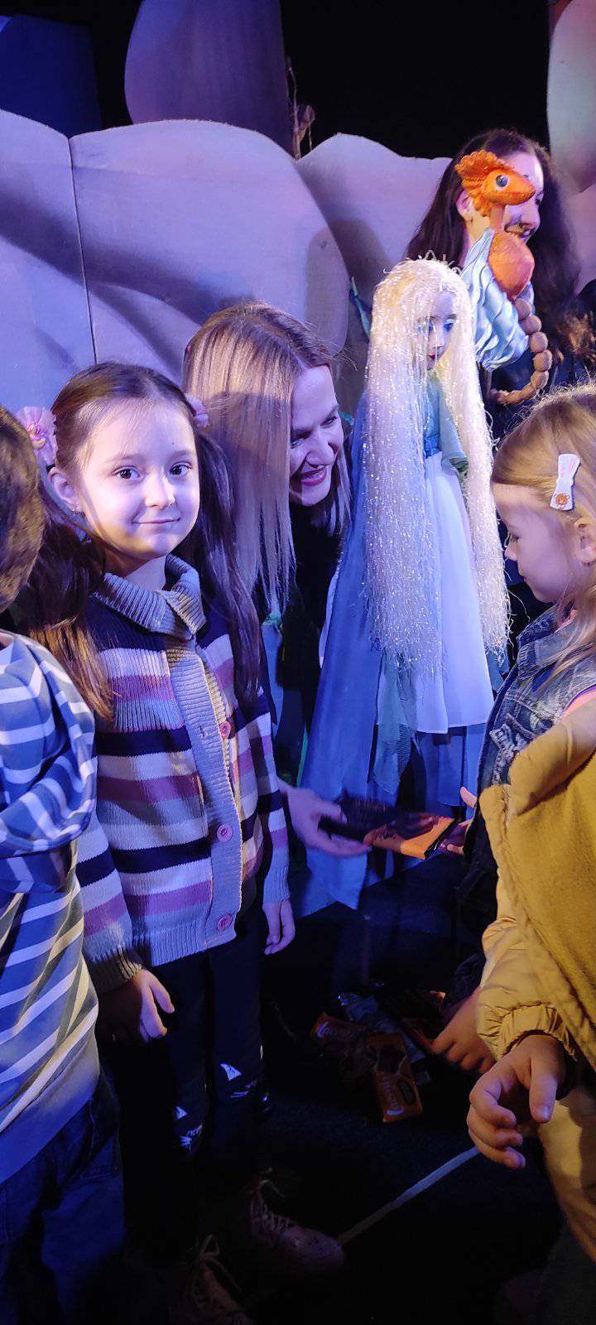
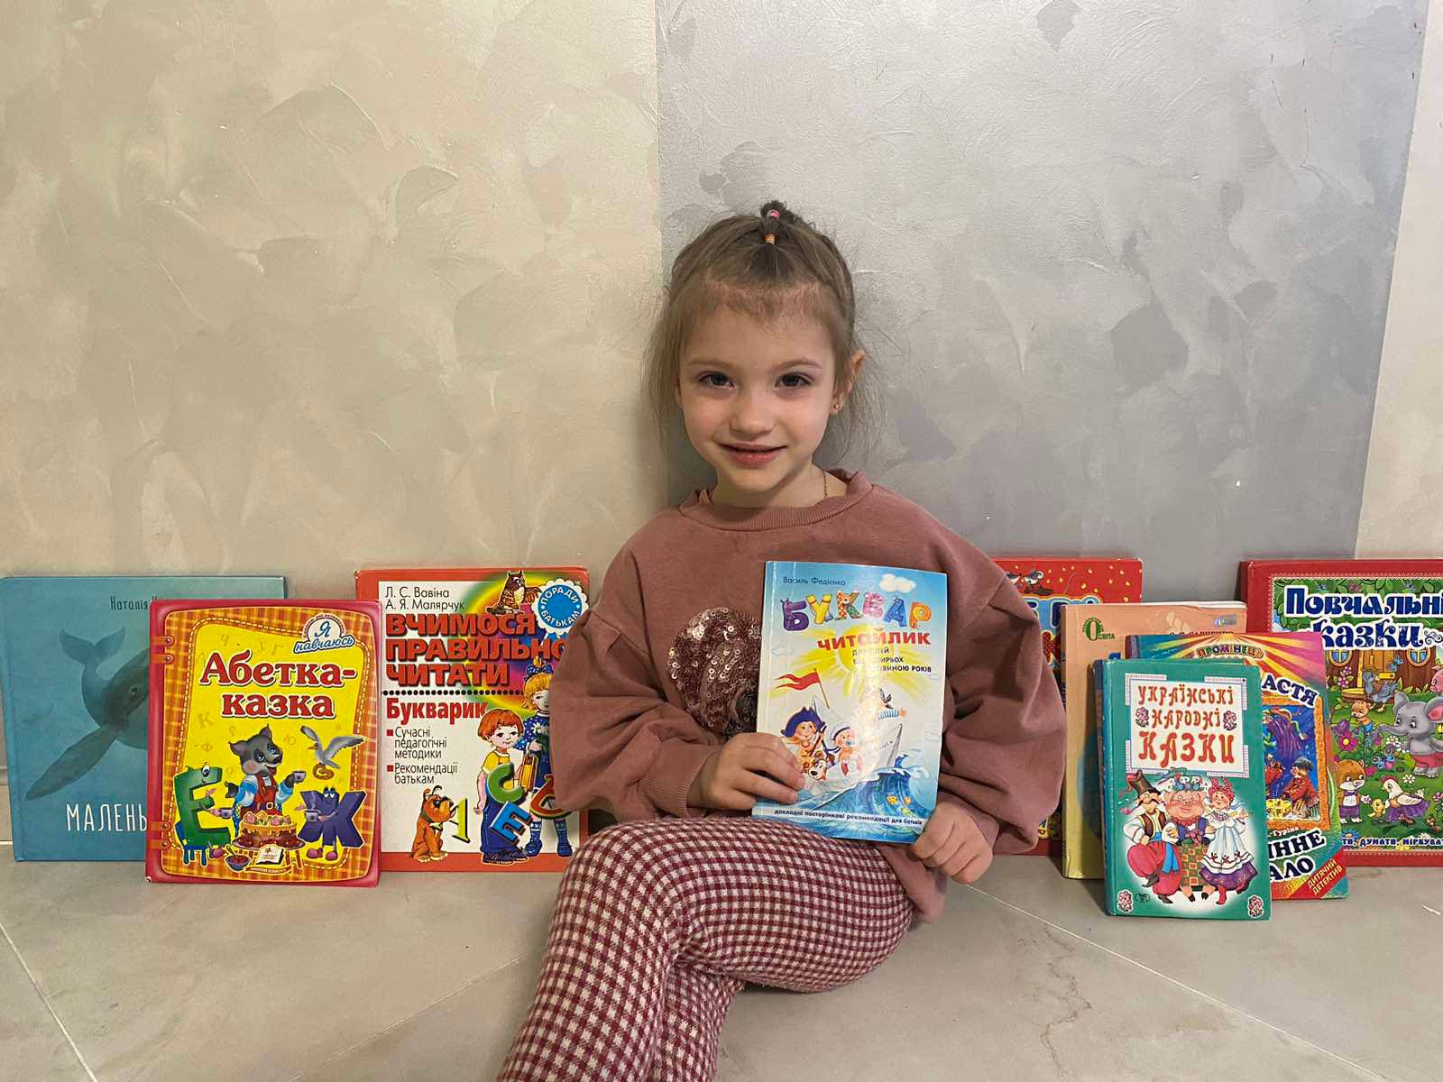
Робота з батьками.
У садочку - почули, з мамою - закріпили, побачили і зробили (група “Калинка”)

Slide 21
Результати роботи логопедичного пункту
Обстеженно | 90 дітей середніх та старших груп
Прийнято на логопедичний пункт | 42 дитини
Випущено | 35 дітей | 83 %
Покращено звуковимову | 7 дітей | 17 %

Slide 22
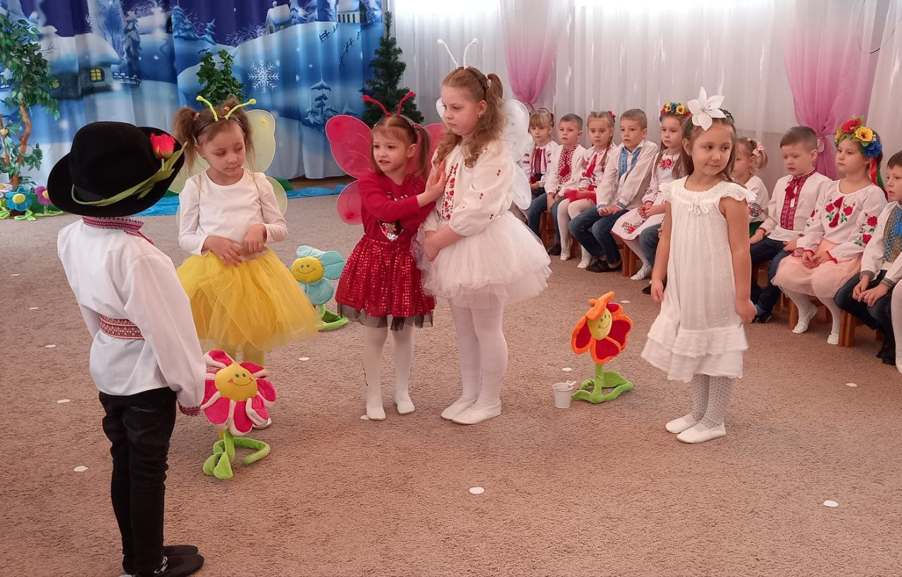
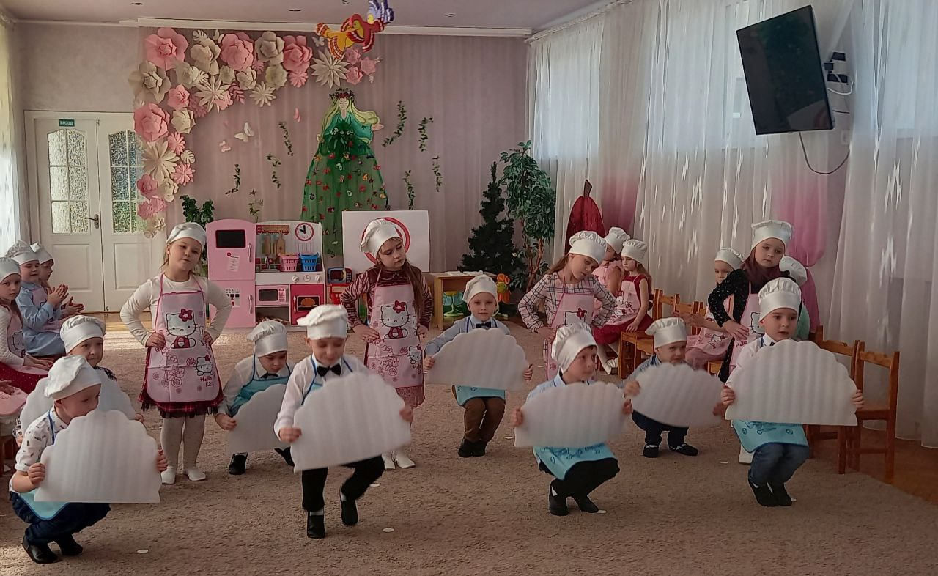
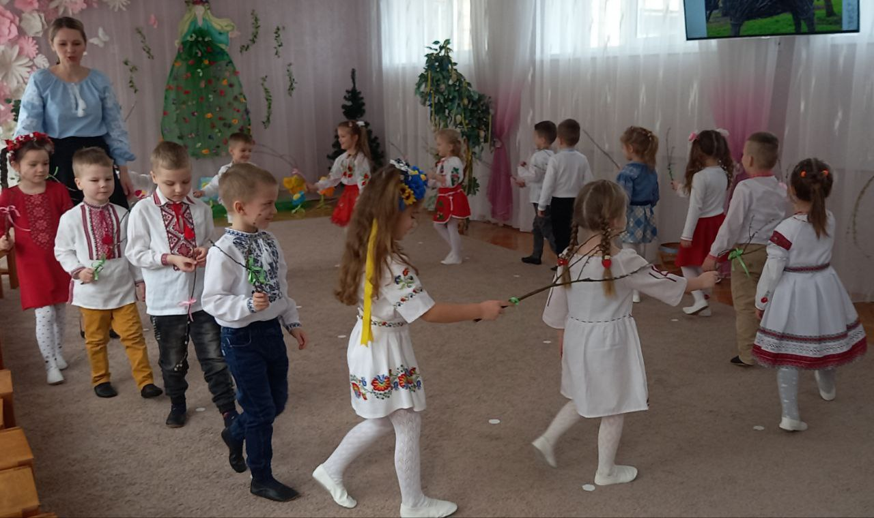
Музичні розваги
*

Slide 23




Поетичні години
“Моя Україна - мова її солов’їна”
До дня народження Лесі Українки та Тараса Шевченка
“Звучи повсюди - рідна мово!” (до Дня української писемності та мови)

Slide 24



Фізкультурно-оздоровча діяльність
Участь у Європейському
тижні руху- 2023
Свято футболу
Заняття, розваги

Slide 25




Маленькі кулінари

Slide 26




Про безпеку знаємо, здоров’я та життя зберігаємо

